Slide 1


Как быстро и просто создать эффективный сайт медорганизации?
Надежда Шикина
менеджер проектов «1С-Битрикс»

Slide 2



Компания «1С-Битрикс» — российский разработчик систем управления сайтами и корпоративными порталами.
10 000+ партнеров
130 000+ сайтов
2006
2008
2011
2012

Slide 3
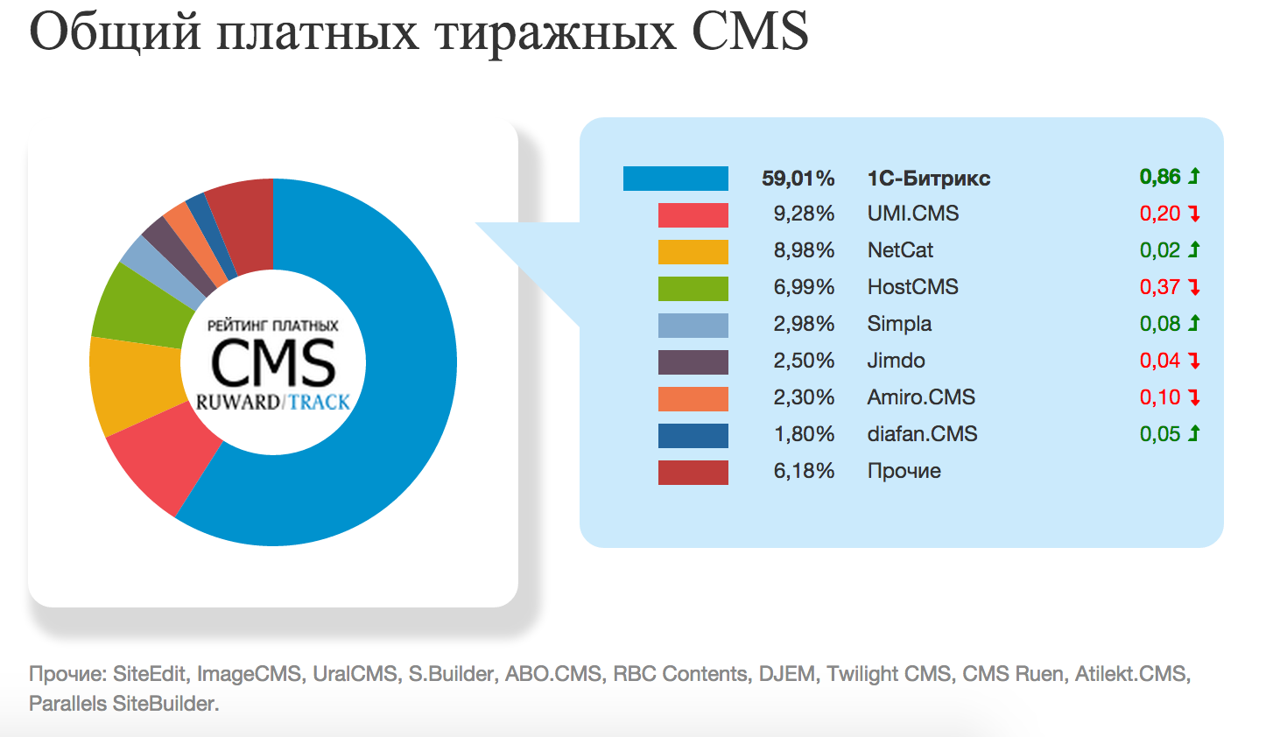
Платформа 1С-Битрикс
Рейтинг платных тиражных CMS

Slide 4


Быстро. Просто. Эффективно.
1С-Битрикс: Управление сайтом
профессиональная система управления веб-проектами для создания:
  корпоративных сайтов
  интернет-магазинов
  информационных порталов
  онлайн-сообществ
  социальных сетей
  и других сайтов
www.1c-bitrix.ru

Slide 5

Платформу «1С-Битрикс» выбрали:
Ригла
РКПБ им.Бехтерева
ИНВИТРО
Нормадент
ОАО «Медицина»
МедСи
Будь здоров
СМ-Клиника
КБ МГМУ им. Сеченова
НИИ неотложной детской хирургии и травматологии
Уро-Про
и еще более 700 медицинских организаций

Slide 6



Даже в Москве…
Стационары и госпитали
Сайтов нет у 46% учреждений
Диагностические центры
Только 3 рабочих сайта (13%) из 23 центров
Родильные дома
40% вообще не имеют сайта...
Большинство медицинских учреждений
не имеют своего сайта

Slide 7

Знакомо?
Сайт… это сложные технологии, программирование, непонятные термины…
У меня нет времени в этом разбираться!

Slide 8

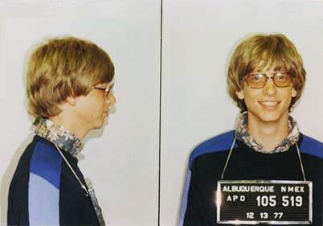
«Если вас нет в интернете –
вас нет в бизнесе…»

Slide 9

Что такое
эффективный
сайт
Notes:
9

Slide 10

Эффективный сайт решает конкретные задачи организации

Slide 11
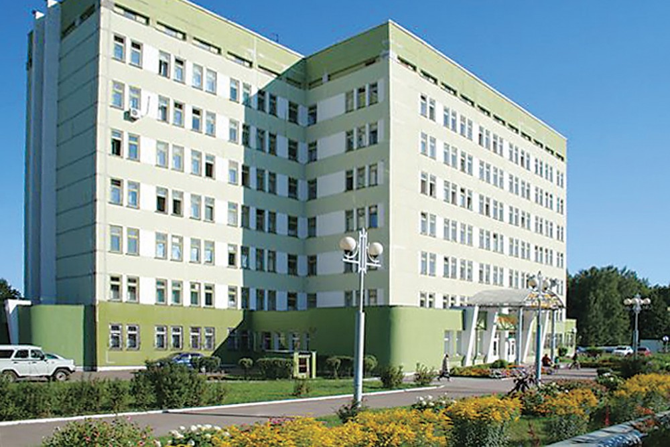
Бизнес-задачи медицинской организации
Увеличить кол-во новых посетителей, которым можно предложить услуги
Повысить престиж клиники (стоимость бренда)
Соответствовать требованиям законодательства во избежание проверок прокуратуры
Снизить затраты административного персонала

Slide 12
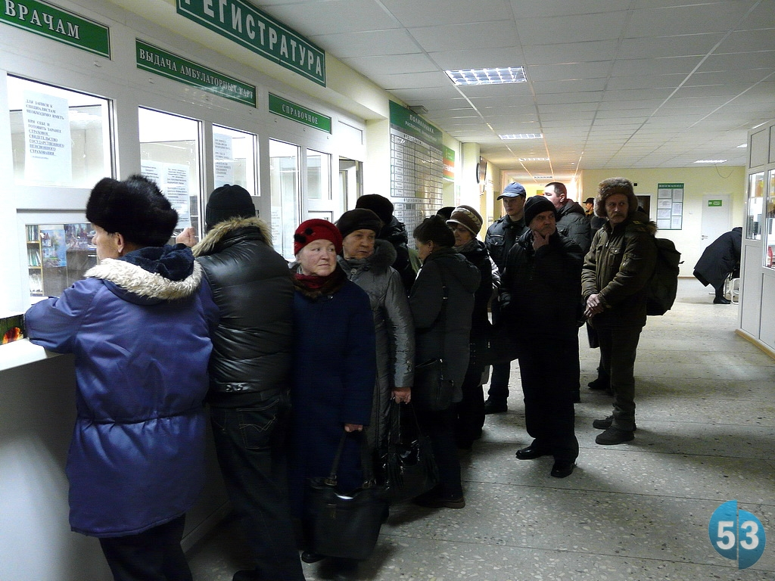
Сайт – инструмент решения
проблем пользователя
Комфортные условия для доступа к информации
Экономия времени на решение вопросов

Slide 13

Кто пользователи сайта
Несколько целевых аудиторий, у каждой свои задачи

Slide 14

Задачи пациентов
Комфортные условия получения услуг на сайте (удобные сервисы с любых устройств)
Безопасная работа с интернет-ресурсом
Экономия времени на решение организационных вопросов

Slide 15
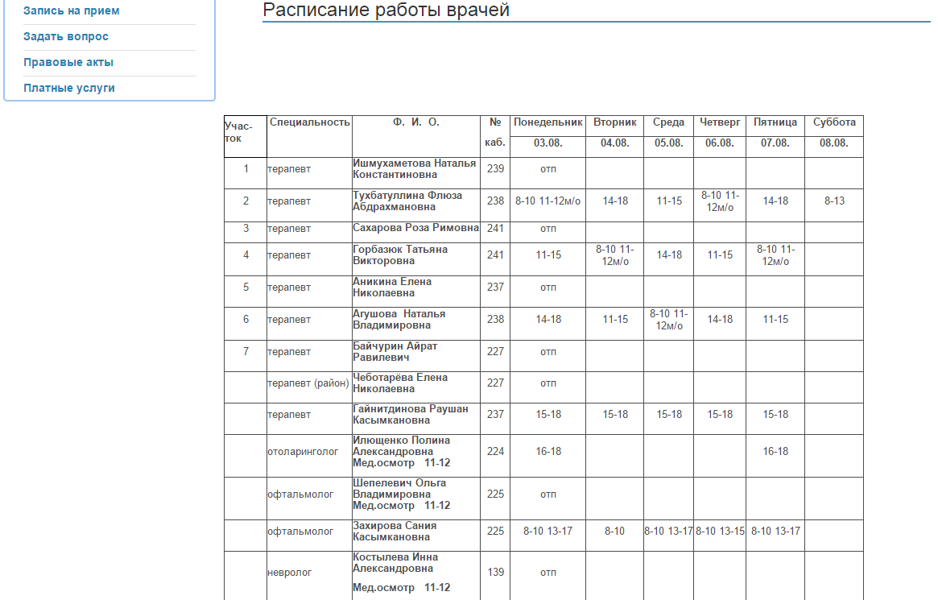

Slide 16

Задачи администратора
Создание единой базы клиники и филиалов: обмен данными с МИС
Снижение затрат на регистратуру: автоматизация данных, управление расписанием врачей и т.д.
Простое управление сайтом

Slide 17
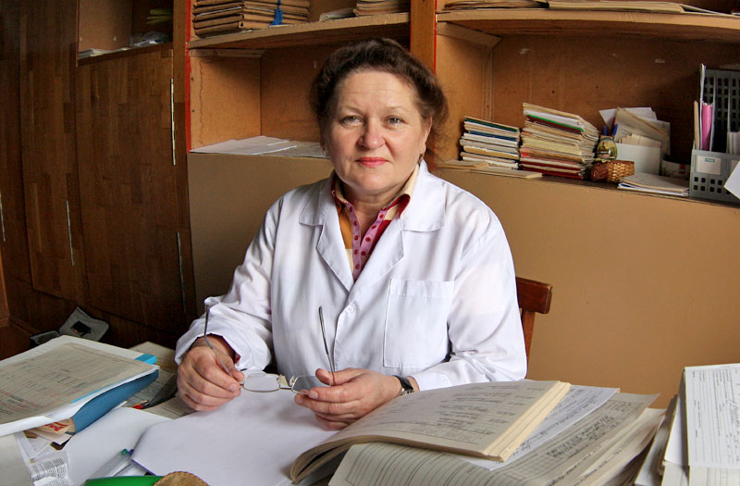
Бумаги, бумаги, бумаги…

Slide 18

.
«Не заставляйте меня думать»
Стив Круг
http://www.ozon.ru/context/detail/id/3795618/

Slide 19
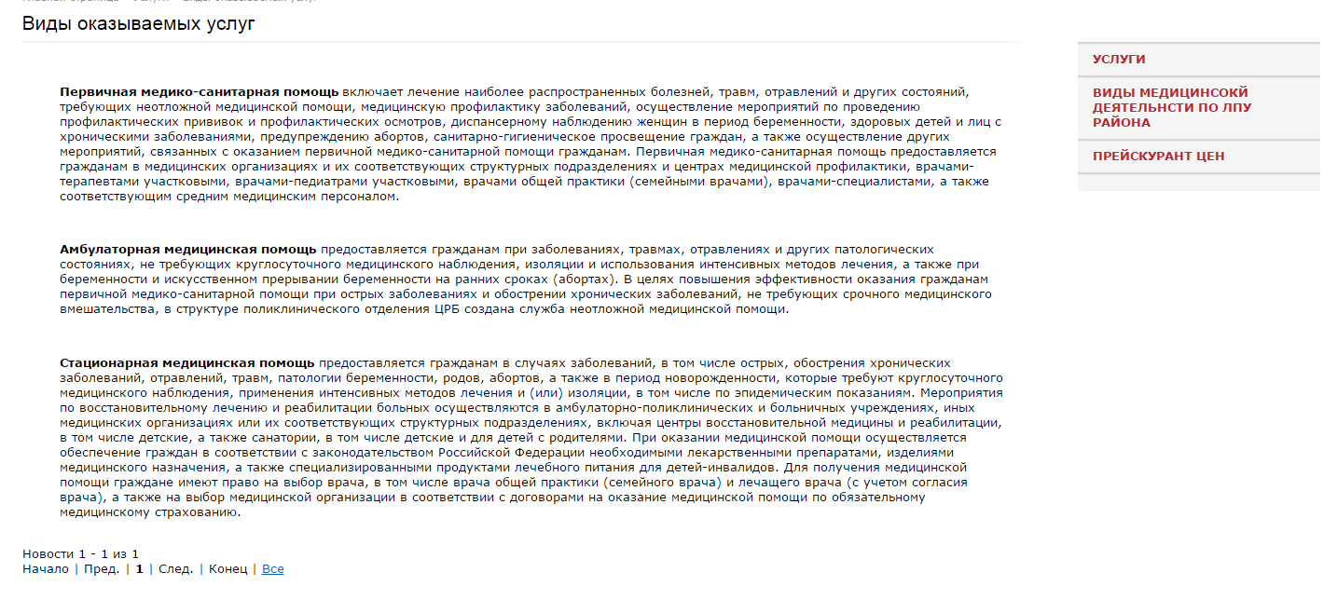
Чай на полке в аптечке в банке с какао с надписью «СОЛЬ»

Slide 20

Дайте как можно больше информации об учреждении

Slide 21
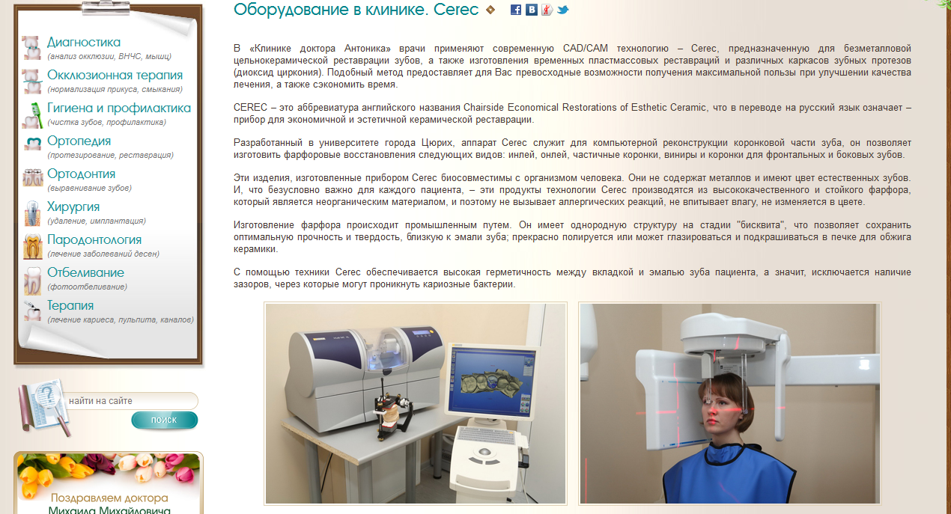

Slide 22
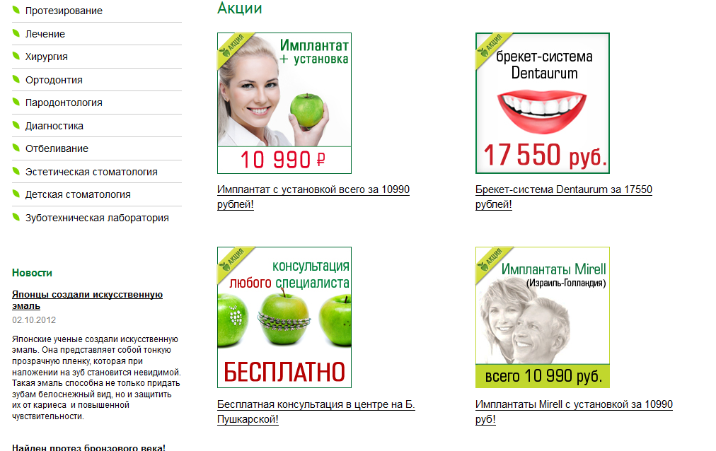

Slide 23

Понятный контент

Slide 24

Что это?
Лечение кариеса
Эндодонтия
Прадонтология
Протезирование
Имплантология
Хирургия
Ортодонтия
Ортопантомограмма
Лечение зубов
Лечение зубных каналов
Лечение десен
Протезирование
Имплантация
Удаление зубов
Исправление прикуса
Ортопантомограмма (снимок всех зубов)

Slide 25
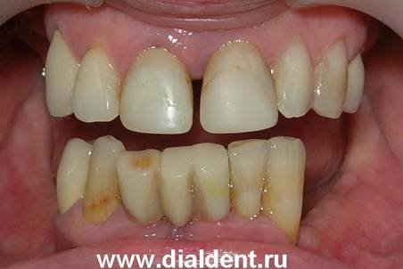

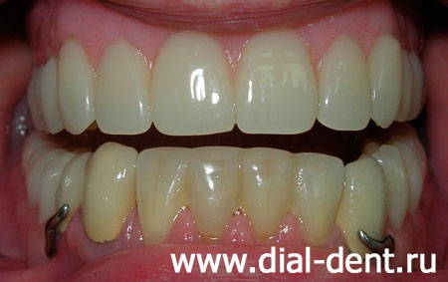

Не пугайте меня, мне и так страшно…

Slide 26

Интерактивность и мобильность:
Карта филиалов
Онлайн-запись на прием
Мобильные версии и приложения
и другие сервисы

Slide 27
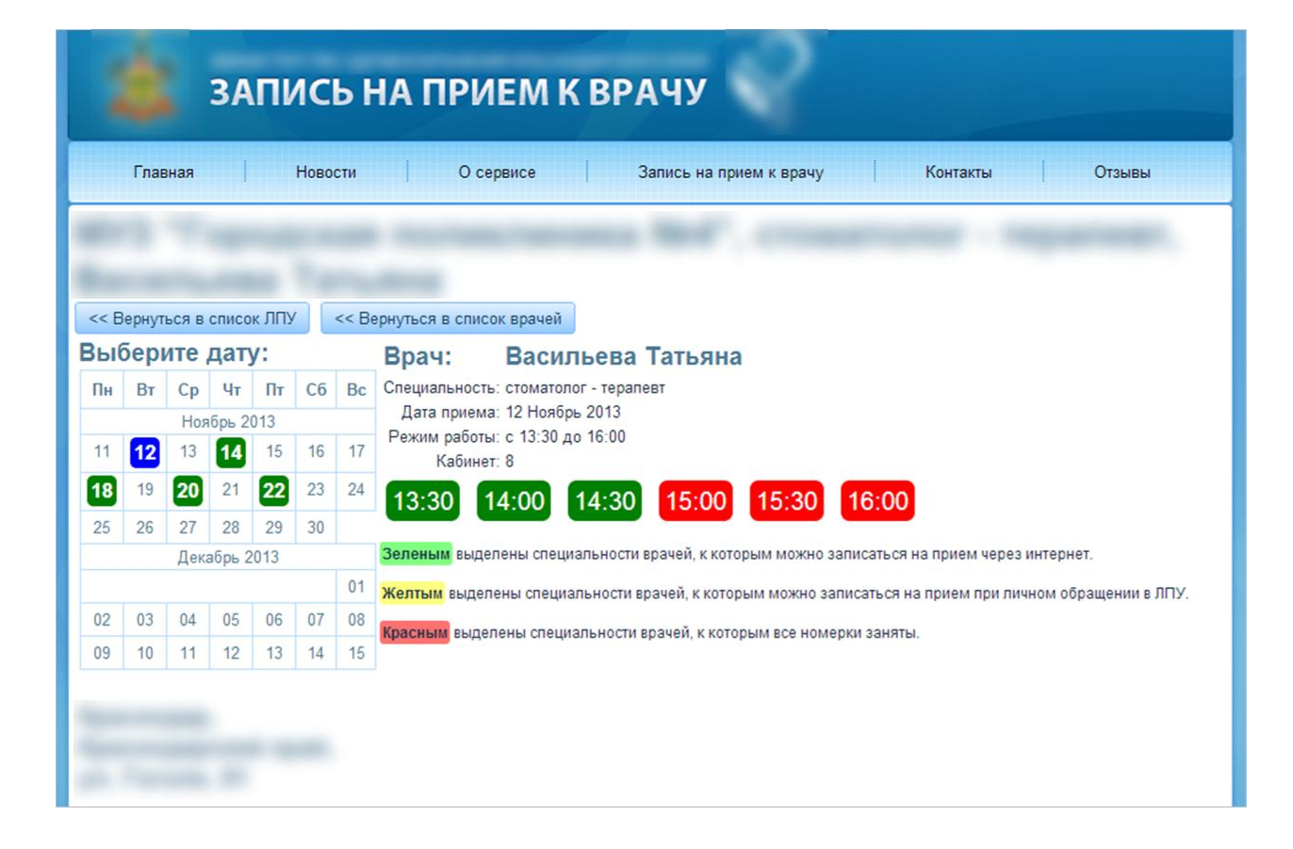
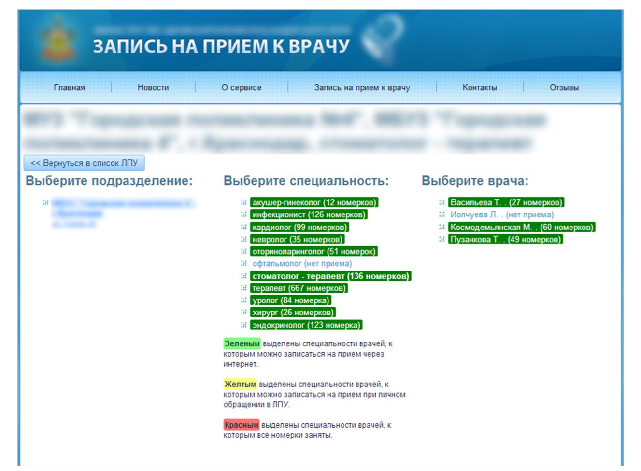

Slide 28

Google пессимизирует сайты в мобильной выдаче
Рекомендации
https://developers.google.com/speed/docs/insights/mobile#DeferParsingJS
Обзорная статья
http://www.searchengines.ru/seoblog/google_razyasnyaet_osoben.html

Slide 29

.
Если сайт долго
грузится, то он
будет терять большое число посетителей

Slide 30
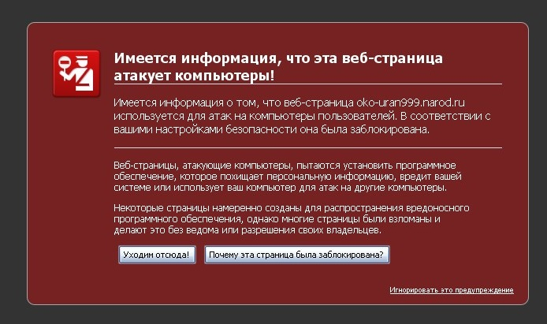
Чего не должно быть

Slide 31

Соответствие законодательству РФ
ФЗ: № 323-ФЗ , №8 ФЗ, №152 ФЗ и др.
Приказ Минздрава от 30 декабря 2014 г. N 956н г. Москва
"Об информации, необходимой для проведения независимой оценки качества оказания услуг медицинскими организациями, и требованиях к содержанию и форме предоставления информации о деятельности медицинских организаций, размещаемой на официальных сайтах …"
Сертификат ФСТЭК

Slide 32

Эффективный сайт
Удобные интерфейсы и понятный контент
Доступность с любых устройств
Высокая производительность и безопасность
Соответствие законодательству

Slide 33

Как сделать сайт эффективным
Ставим бизнес-задачи, изучаем проблемы пользователей
Составляем основные сценарии
Разрабатываем интерфейсы, собираем сайт
Тестируем на реальных пользователях
Проверяем качество и скорость работы

Slide 34
Решения 1С-Битрикс для медицинских организаций
… зачем?

Slide 35
Разработать сайт сложно
Каким должен быть дизайн?
Какие сервисы и разделы нужны?
Какие нужны материалы и откуда их взять?
Как найти команду разработчиков?
Сроки запуска проекта:
Разработка «с нуля»:
4-6 мес и больше
Готовое решение – 1-2 недели

Slide 36
Не нужно изобретать велосипед
5%
95% задач медицинских сайтов – абсолютно стандартные и легко типизируются
Только 5% - это специфические проекты, с уникальными задачами и бизнес-логикой.
95%

Slide 37


Готовое решение для создание сайта медицинской организации

Slide 38


Для кого подходит готовое решение
  Взрослые и детские поликлиники
  Городские и районные больницы
  Медсанчасти
  Медцентры
  Коммерчекие клиники
  Сетевые клиники

Slide 39
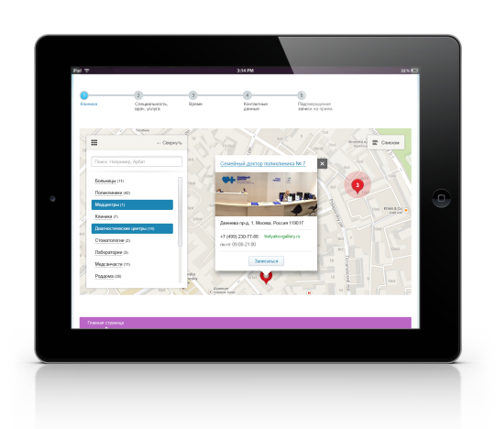
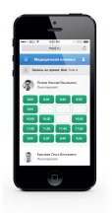
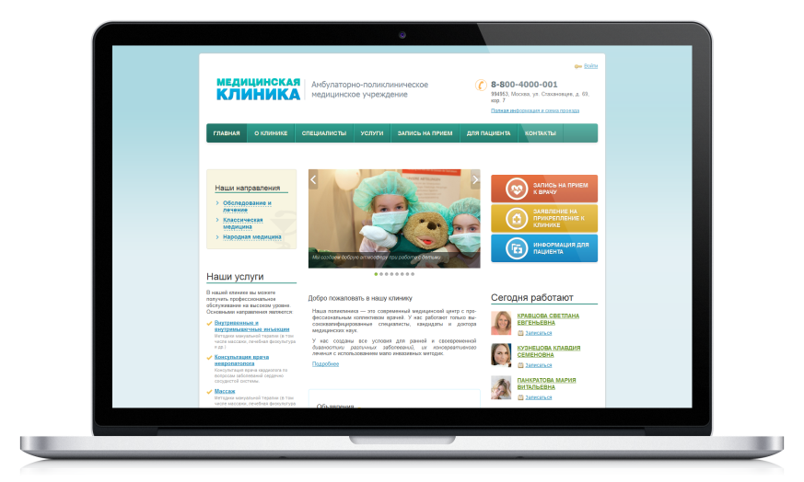
«1С-Битрикс: Сайт медицинской организации»
Преимущества
Готовые онлайн-сервисы для врача и пациента «из коробки»
Соответствие требованиям Законодательства РФ, Сертификат ФСТЭК РФ
Доступность с любых устройств (мобильная версия и версия для инфомата)
Простое управление сайтом
Тестовая версия http://meddemo.1c-bitrix.ru/

Slide 40

Законодательство
Решение «1С-Битрикс: Сайт медицинской организации» учитывает требования законодательства в сфере здравоохранения:
Положений программы модернизации здравоохранения
Федерльного закона РФ № 323-ФЗ от 21.11.2011 (ред. от 28.12.2013)
"Об основах охраны здоровья граждан в Российской Федерации»
Федерльного закона РФ от 29 ноября 2010 г. № 326-ФЗ «Об
обязательном медицинском страховании в Российской Федерации»
(в части статьи 20)
Федерального закона РФ от 27 июля 2010 г. № 210-ФЗ «Об организации предоставления государственных и муниципальных услуг» (в части статьи 9)
№ 8-ФЗ от 9 февраля 2009 г. «Об обеспечении доступа к информации о деятельности государственных органов и органов местного самоуправления»
№ 59-ФЗ от 2 мая 2006 г. "О порядке рассмотрения обращений граждан Российской Федерации«
№ 152-ФЗ от 27 июля 2006 г. О персональных данных
Приказа Минкомсвязи РФ от 27 Декабря 2010 № 190 «Об утверждении Технических требований к взаимодействию информационных систем в единой системе межведомственного электронного взаимодействия», N 323-ФЗ от 21.11.2011 (ред. от 28.12.2013) "Об основах охраны здоровья граждан в Российской Федерации

Slide 41

Готовые онлайн-сервисы для пациента

Slide 42
Готовые онлайн-сервисы для пациентов
Интерактивная карта филиалов
Онлайн-запись
Видеоконсультации ^{new}
Оплата на сайте^{new}
Личный кабинет

Slide 43
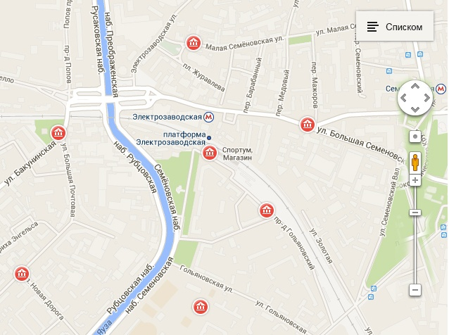
Интерактивная карта филиалов new

Slide 44
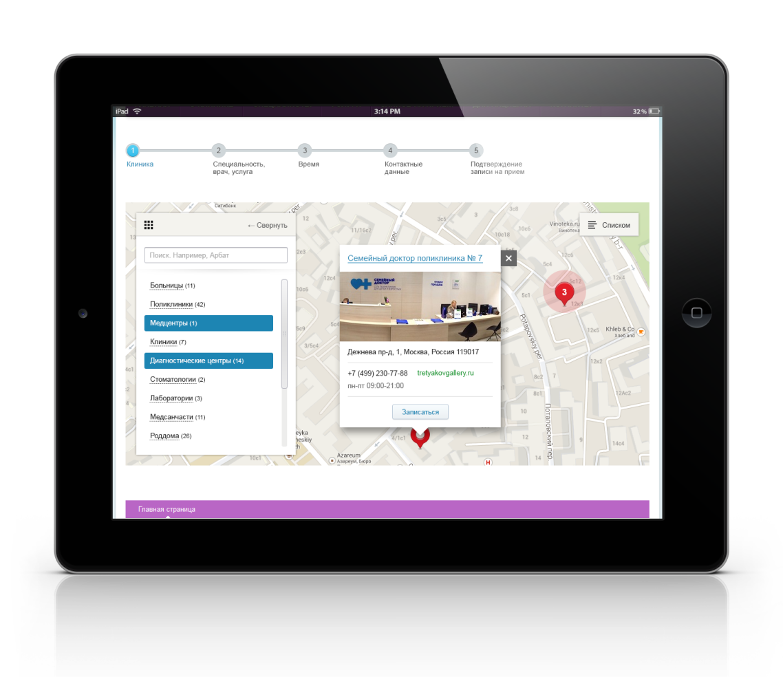
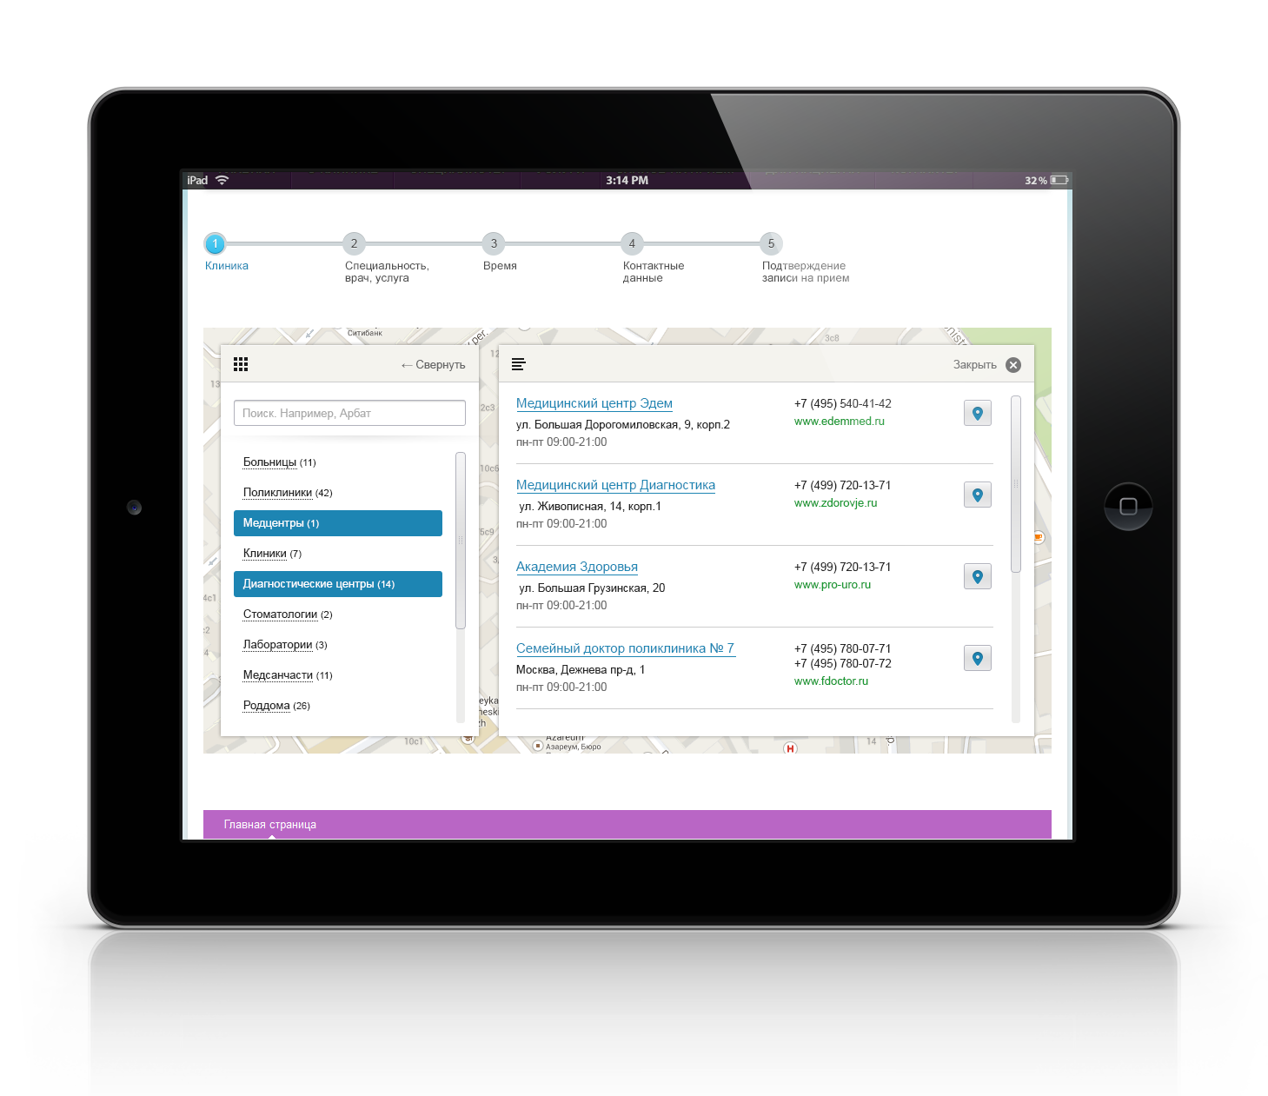
Интерактивная карта филиалов
отображение объектов на Яндекс.Картах или Google Maps
группировка объектов по категориям
список объектов
поиск объектов по их названию
детальная информация об объекте
прокладка маршрута до объекта
В решение интегрирован модуль «1С-Битрикс: Интерактивная карта объектов»
(Примечание - отдельно покупать модуль карт не нужно!)
Notes:
Мы стремились сделать проще и удобнее три основных сценария записи, на которые можно попасть с первых шагов:
Запись к конкретному врачу
Запись к специалисту
Запись на конкретную услугу

Slide 45
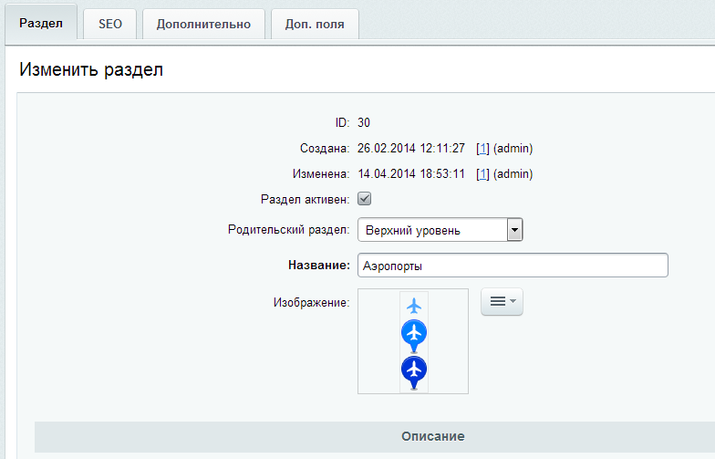
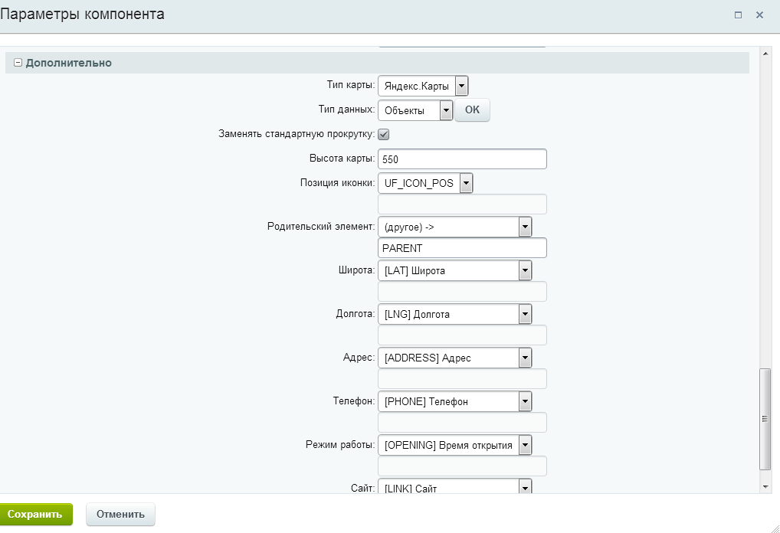
Управление картой (API)
Поддержка Яндекс.Карт и Google Maps
Кастомизация внешнего вида (Задание пользовательских маркеров, стили инфоокон, текстовые сообщения , высота карты, цвет линий и т.п):
через интерфейс административной панели 1С-Битрикс;
Через настройки компонента
с помощью настройки параметров и CSS
Настройка маршрутов
Подробнее о настройках карты читайте в документации
Notes:
Мы стремились сделать проще и удобнее три основных сценария записи, на которые можно попасть с первых шагов:
Запись к конкретному врачу
Запись к специалисту
Запись на конкретную услугу

Slide 46

Онлайн-регистратура

Slide 47
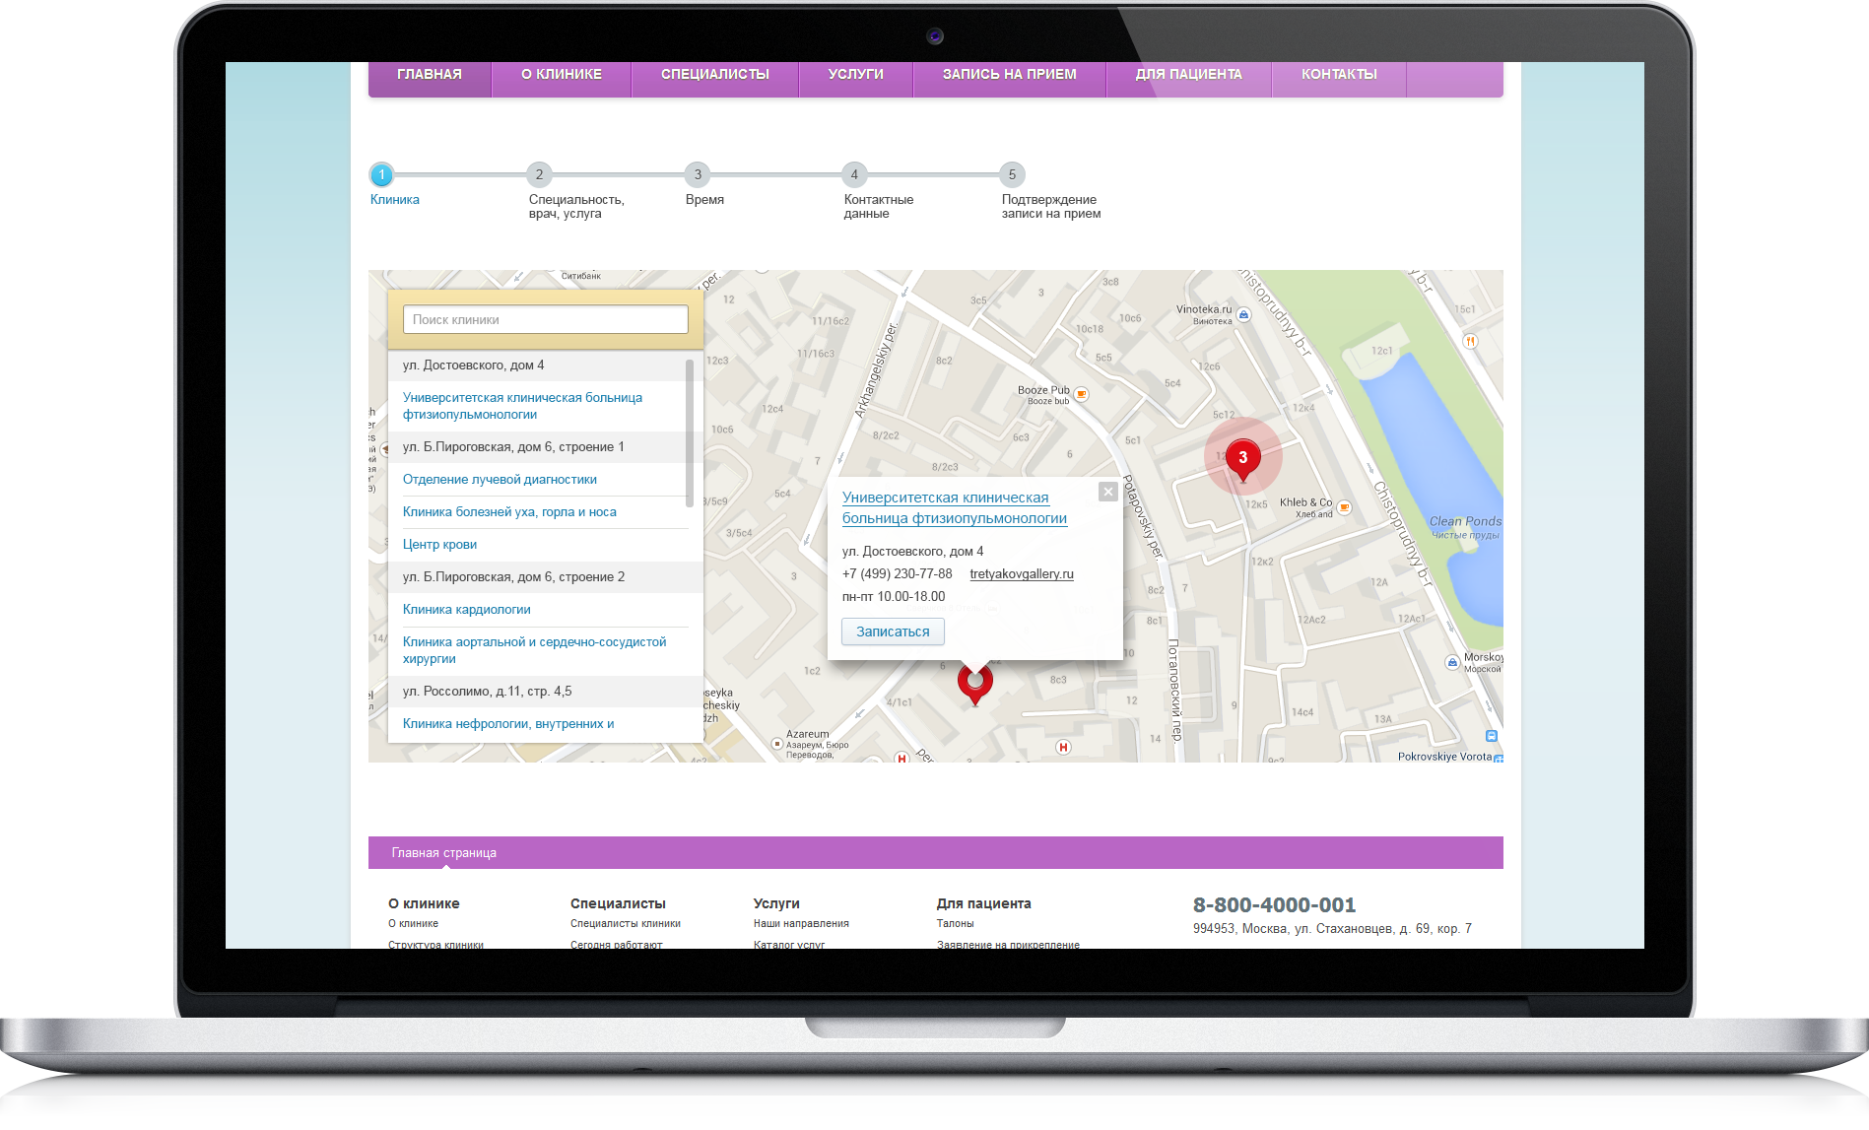
Выбор клиники на карте
Notes:
Мы стремились сделать проще и удобнее три основных сценария записи, на которые можно попасть с первых шагов:
Запись к конкретному врачу
Запись к специалисту
Запись на конкретную услугу

Slide 48
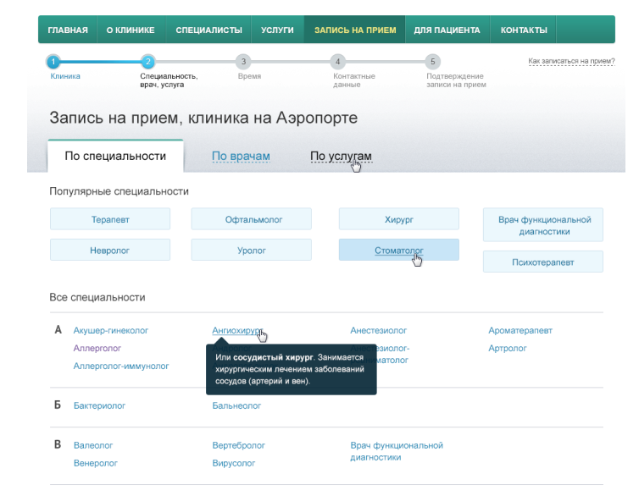
Запись к специалисту
Notes:
Мы стремились сделать проще и удобнее три основных сценария записи, на которые можно попасть с первых шагов:
Запись к конкретному врачу
Запись к специалисту
Запись на конкретную услугу

Slide 49
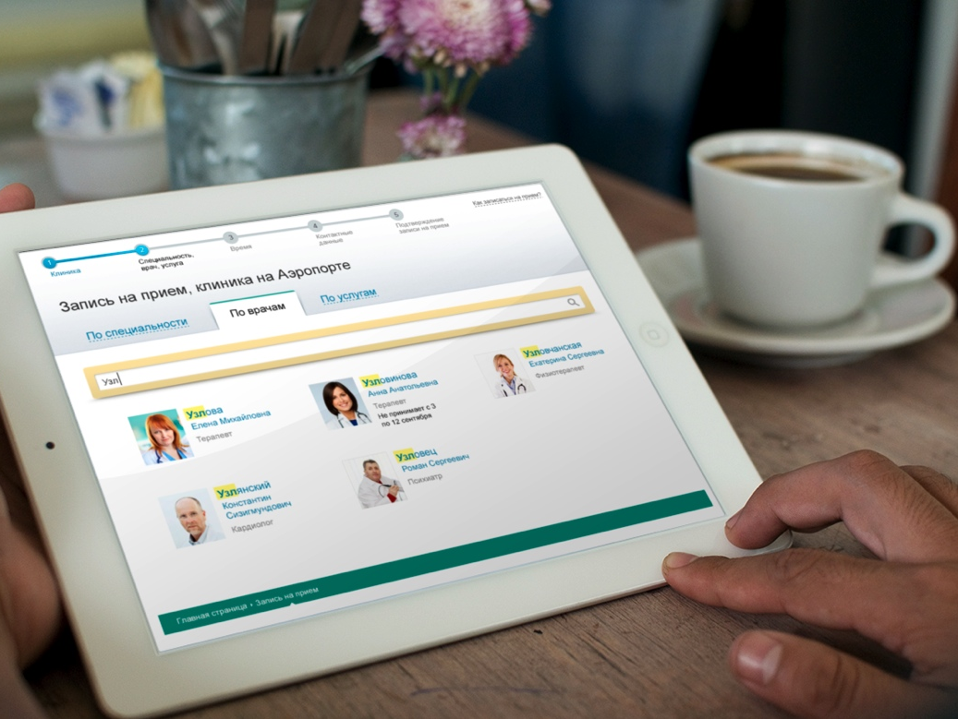
Запись к конкретному врачу
Notes:
С помощью поля фильтра вы легко сможете найти уже знакомого вам врача и записаться на прием в удобное для вас время

Slide 50
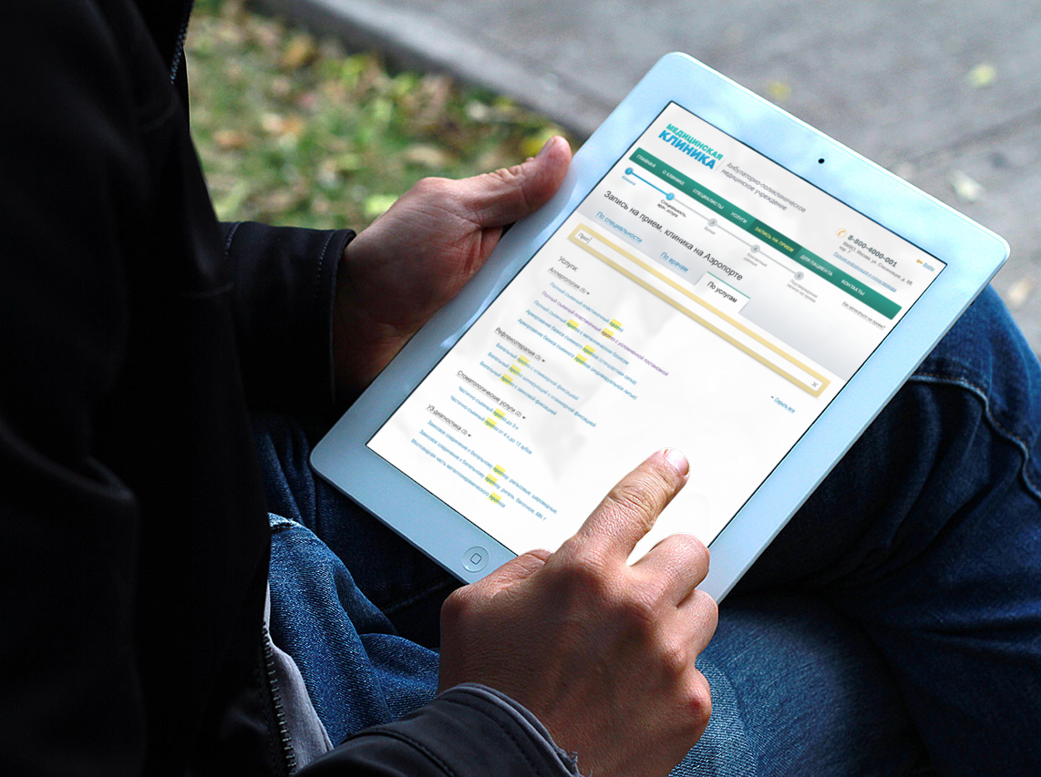
Поиск услуг и запись на услугу
Поиск услуг
и запись на услугу
Notes:
С помощью поля фильтра вы легко сможете найти необходимую услугу
Чтобы вам было удобно мы предусмотрели сворачивать и разворачивать список услуг если услуг очень много

Slide 51
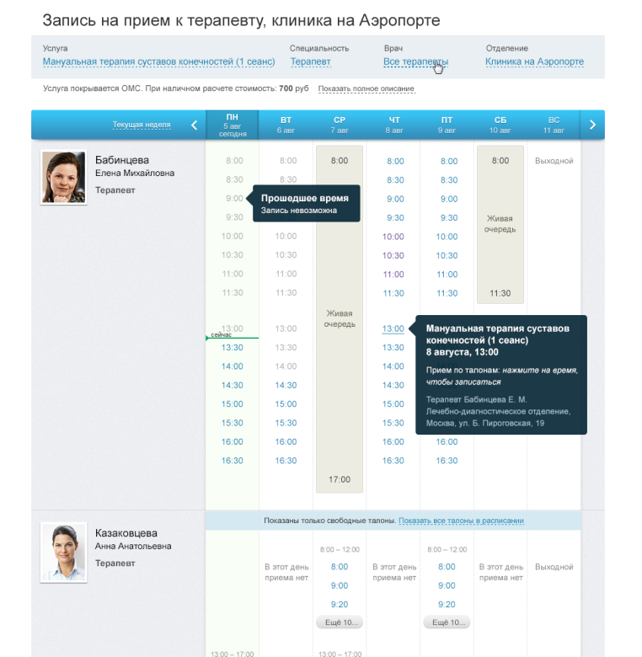
Удобное и наглядное расписание
Все расписание на неделю
Расписание нескольких врачей на одном экране
Типы записи
  Запись по талонам
  Живая очередь
  Запись на период (утро, день, вечер)
Notes:
Мы создали новое расписание врачей– более простое и компактное : вы легко сможете выбрать удобное для вас время
Чтобы вам было удобно мы показываем только свободные талоны, но сохранили возможность показа всех талонов
Создали индикатор шагов, чтобы нагляднее показывать этапы записи на прием.

Slide 52

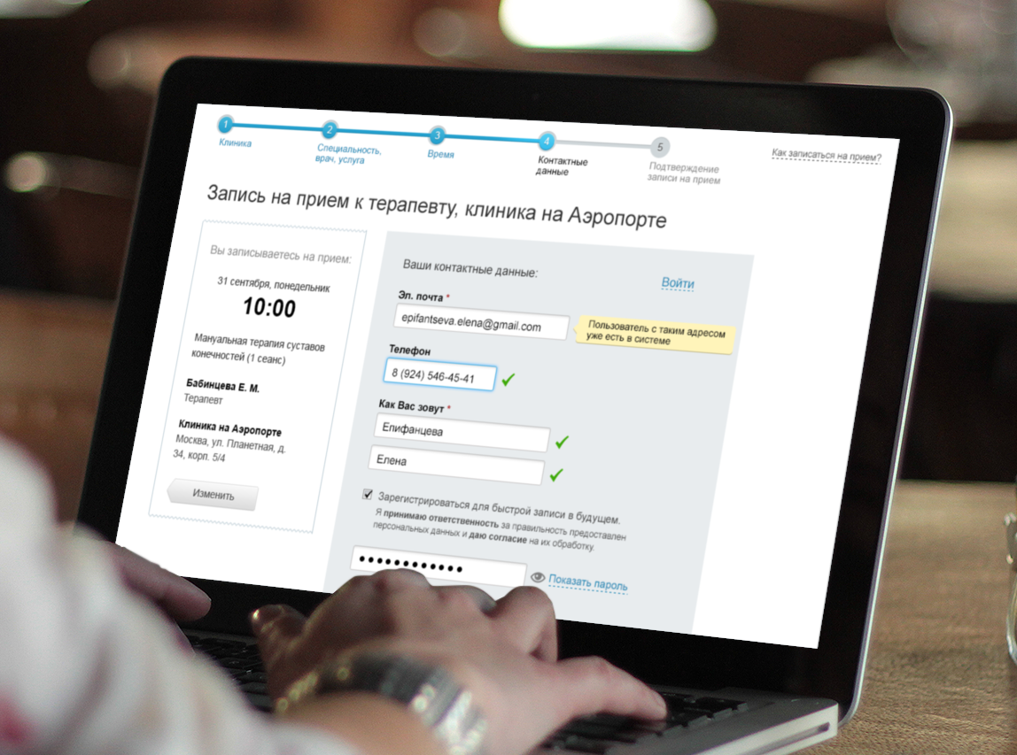

Регистрация на сайте и личный кабинет пациента
Регистрация на сайте и личный кабинет
Notes:
Мы сделали более компактные поля форм и улучшили внешний вид, добавили статусы заполнения и всплывающие подсказки.

Slide 53
Личный кабинет
Управление талонами (просмотр, отмена, возможность вернуть запись, если она свободна)
Сервис обращений: задать вопрос, статусы, просмотр вопросов
Перечень услуг (заказанных и тех, что уже оказывались)
Мобильная версия

Slide 54
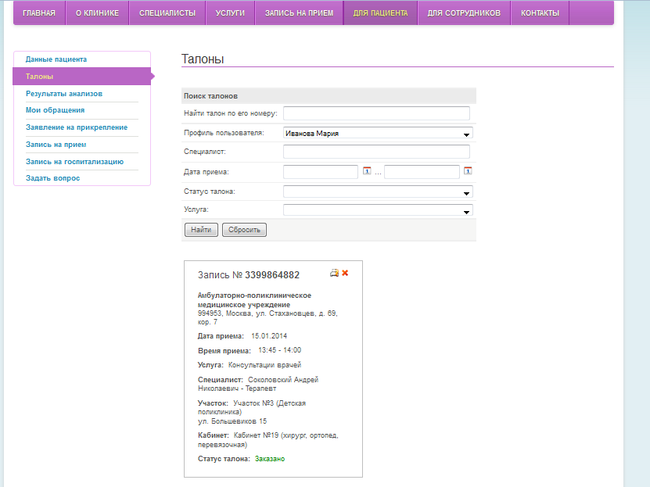

Slide 55


Видео-консультации пациента на сайте с помощью протокола WebRTC

Slide 56
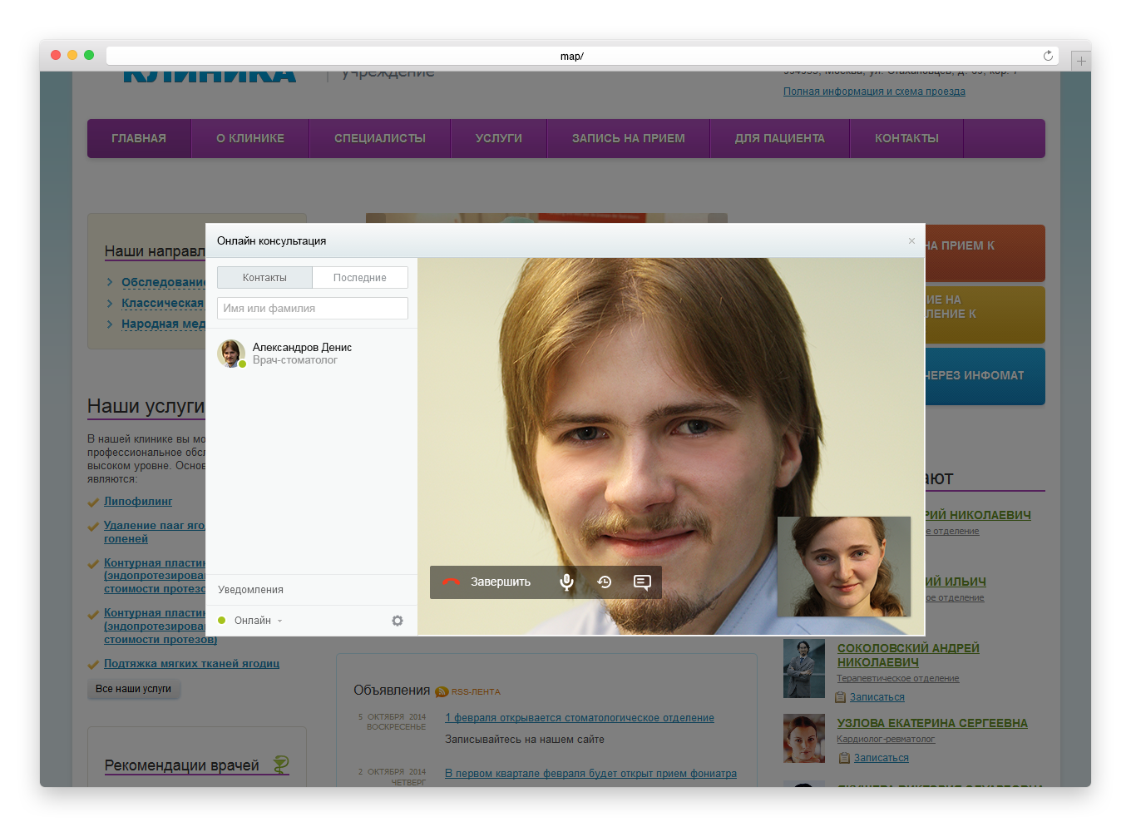
Внутренние общение
Видеозвонки и мгновенные сообщения
Обмен файлами в чате
Видеоконсультация из 4-х участников
История звонков

Slide 57


Мессенджер «1С-Битрикс»
Поддержка WebRTC – интернет-протокола для организации коммуникаций в реальном времени
Видеозвонок доступен в популярных браузерах:
Google, Mozilla и Opera
Не требуется установка дополнительных приложений

Slide 58
Оплата услуг на сайте

Slide 59
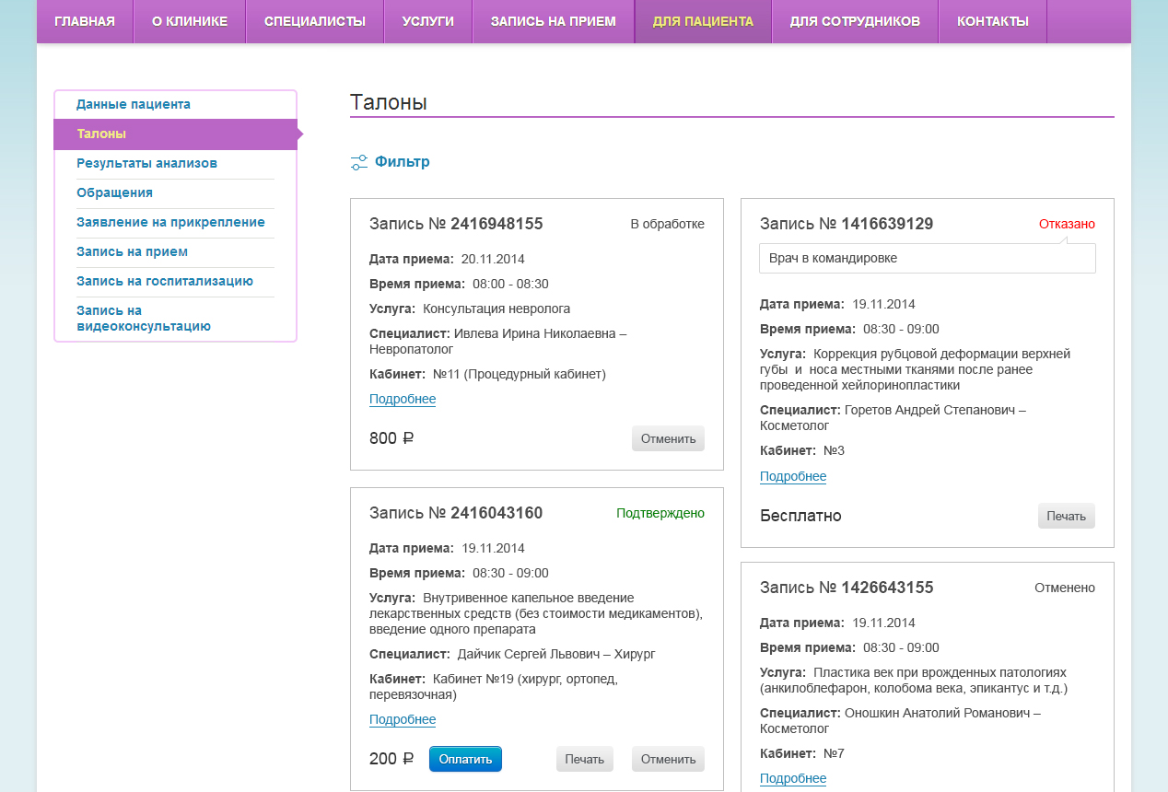
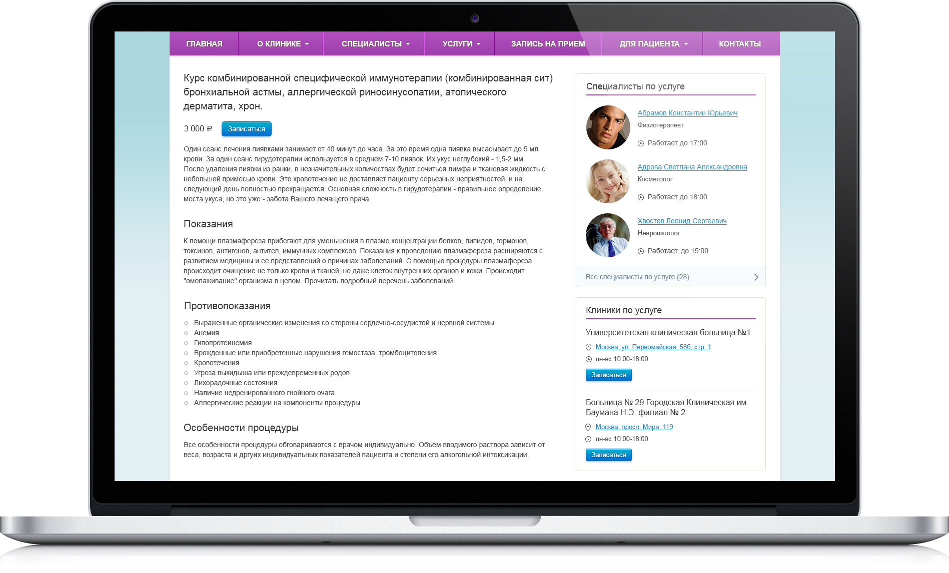
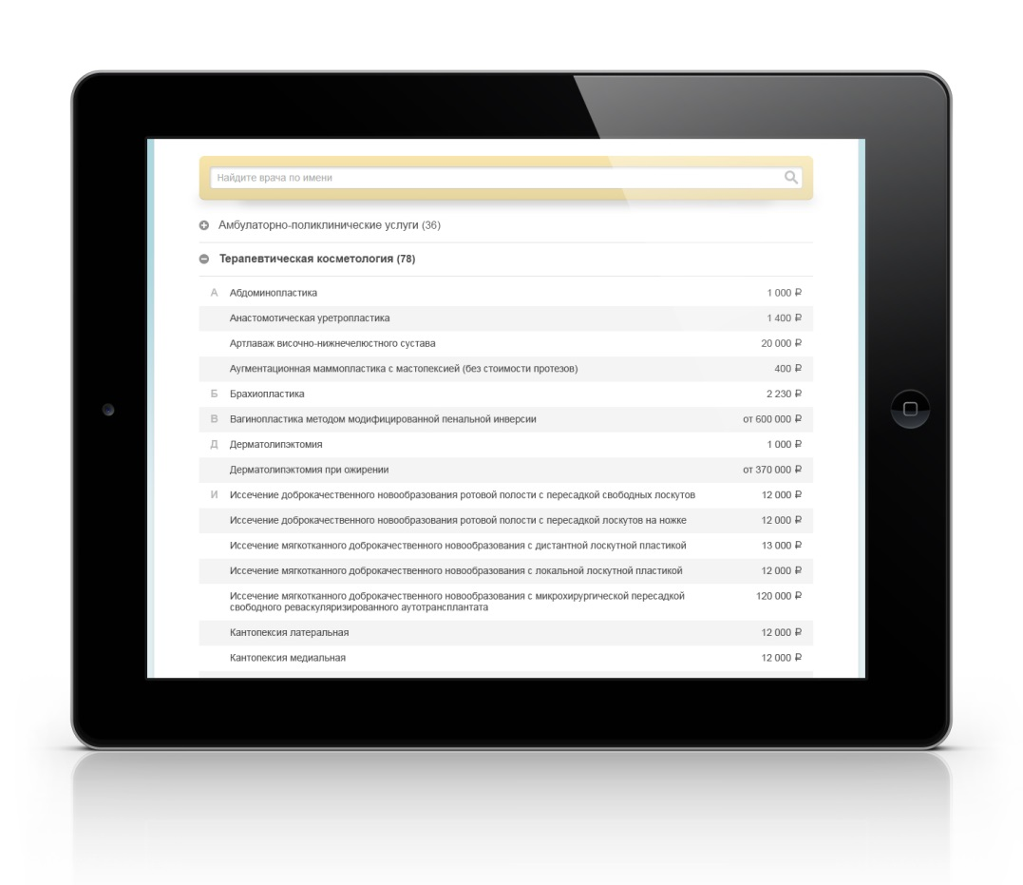
Оплата услуг на сайте
Обновленный каталог услуг
Выбор способа оплаты:
кредитная карта (VISA, MASTER CARD и другие);
Яндекс.Деньги; Web Money;
ROBOKASSA, QIWI Кошелек и др.;
Управление заказами услуг в личном кабинете
Быстрые и безопасные платежи

Slide 60
Доступность сайта с любых устройств

Slide 61

Мобильная версия сайта

Slide 62
Google пессимизирует сайты в мобильной выдаче
Рекомендации
https://developers.google.com/speed/docs/insights/mobile#DeferParsingJS
Обзорная статья
http://www.searchengines.ru/seoblog/google_razyasnyaet_osoben.html

Slide 63
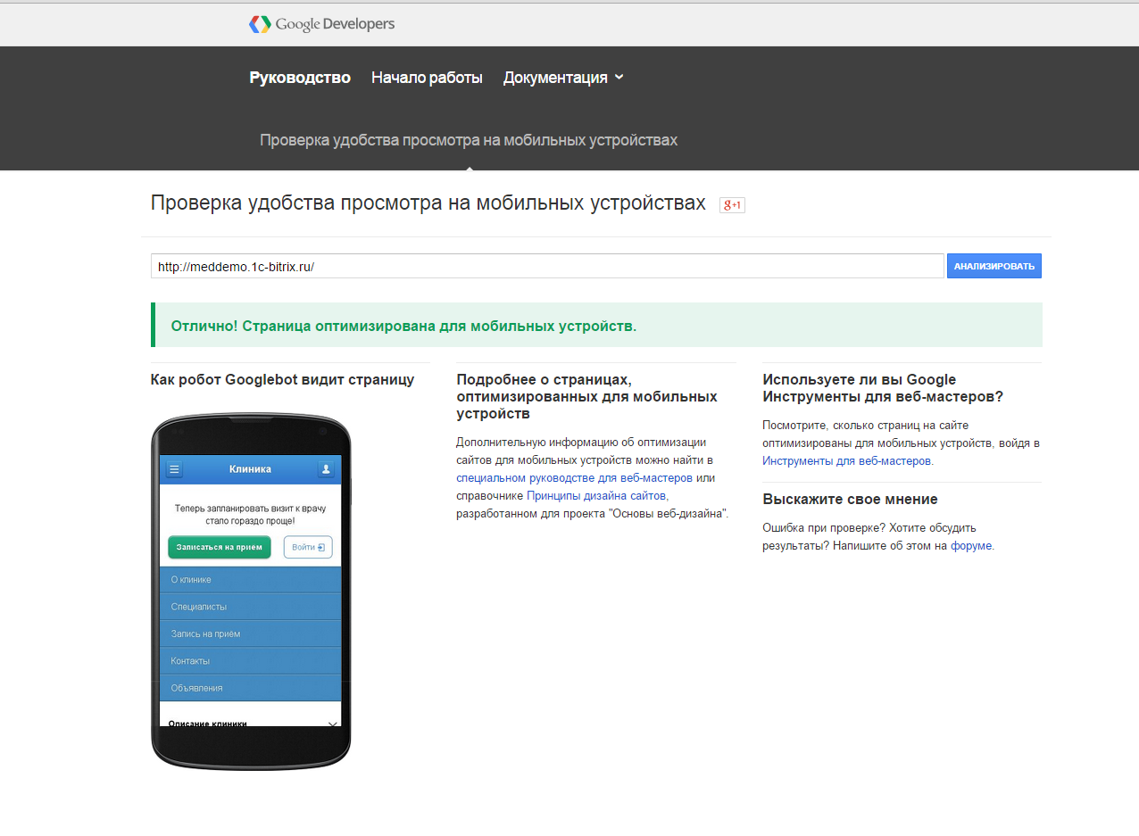
https://www.google.com/webmasters/tools/mobile-friendly/

Slide 64
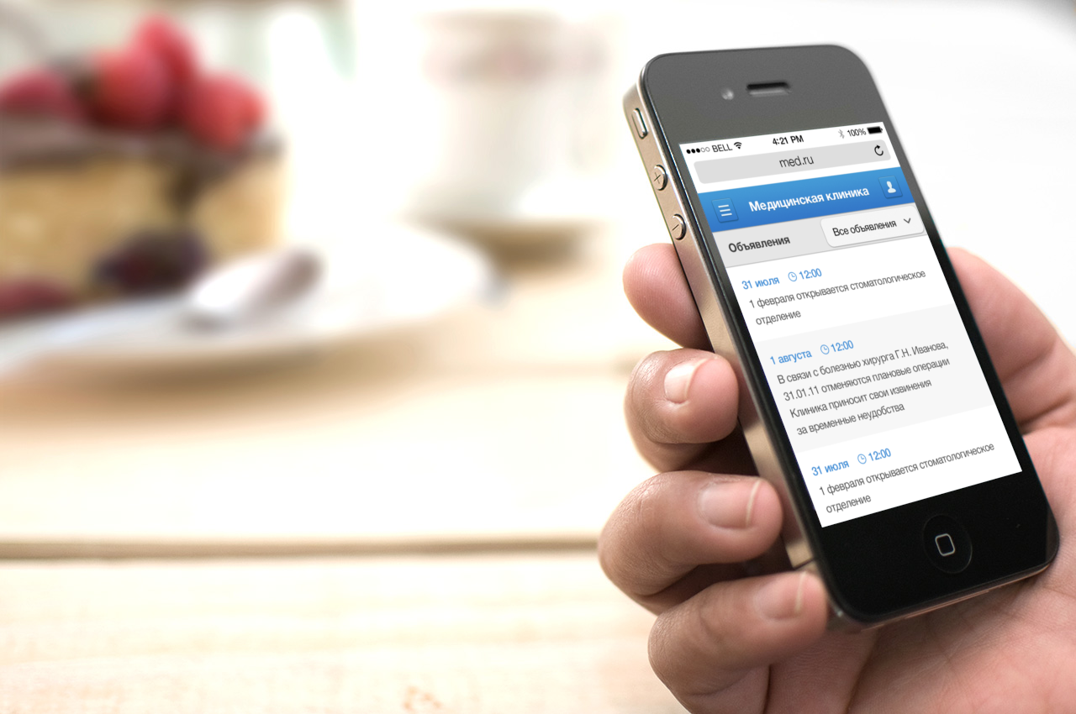
Мобильная версия:
структура и сервисы
Об учреждении
Услуги
Специалисты
Расписание врачей
Онлайн-запись на прием к врачу
Личный кабинет пациента
Интерактивная карта филиалов
Новости и объявления
Контакты
Дизайн разработан компанией «АИС Медиа»

Slide 65
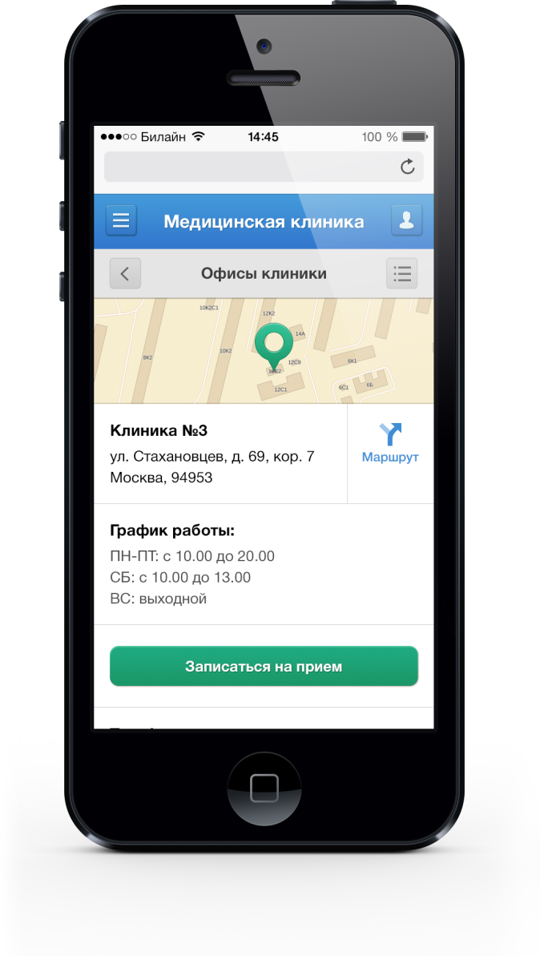
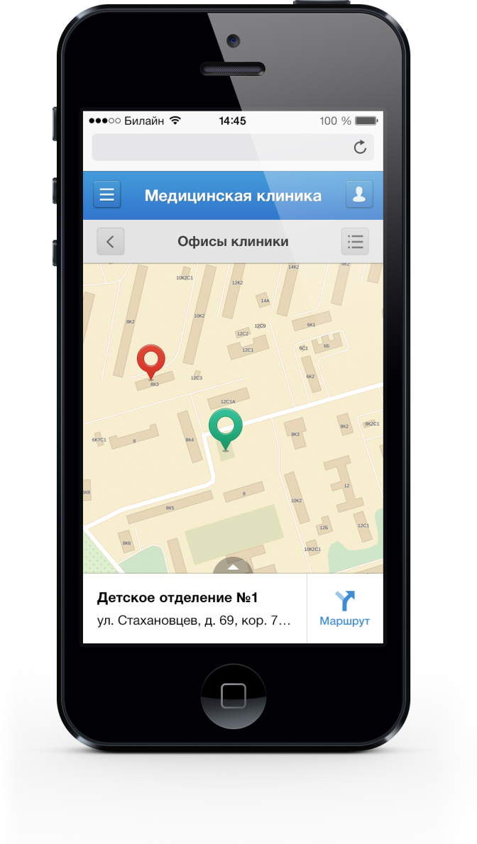
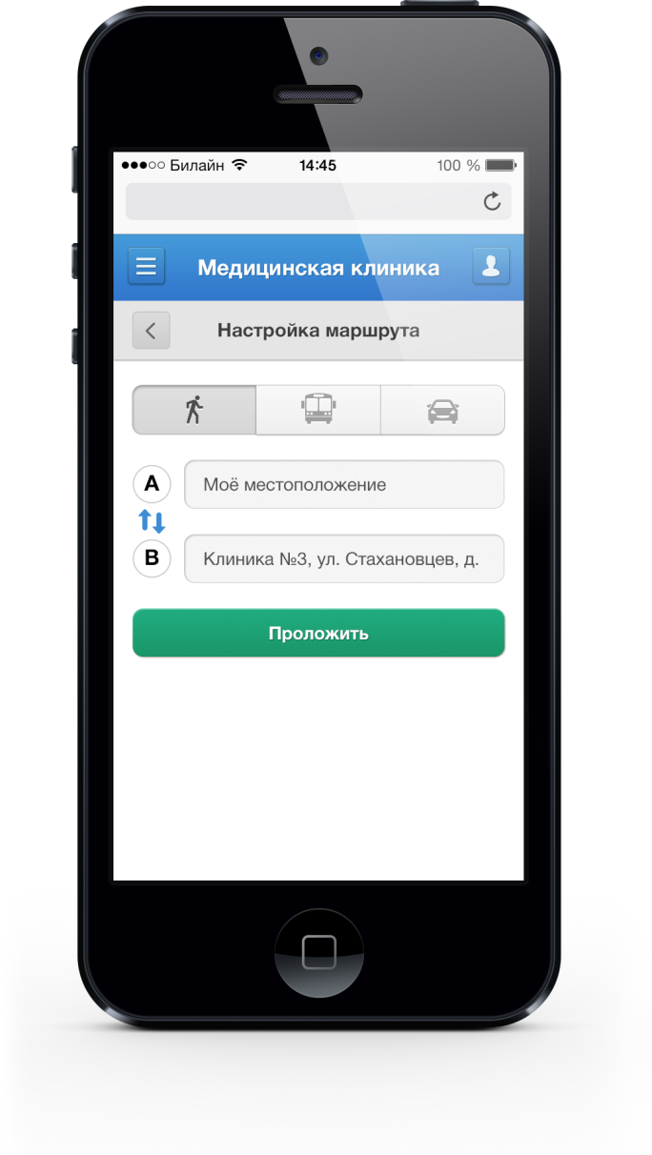
Запись на прием
Интерактивная карта филиалов
Notes:
Запись на прием: возможность из любого места, где есть Интернет, записаться на прием с мобильного устройства.

Slide 66
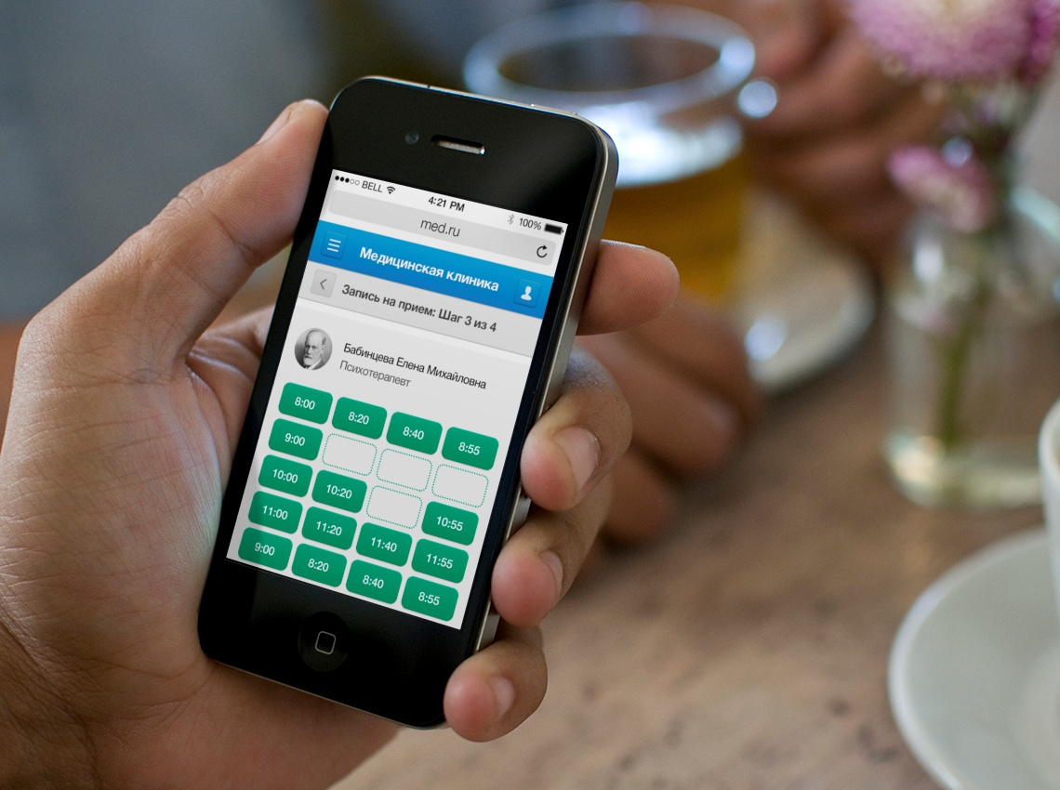
Запись на прием
Notes:
Запись на прием: возможность из любого места, где есть Интернет, записаться на прием с мобильного устройства.

Slide 67
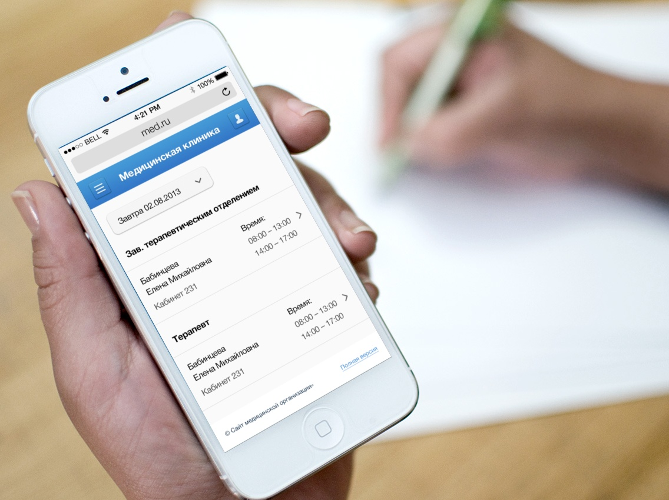
Расписание врачей
Notes:
Расписание врачей – простое и компактное: вы легко сможете узнать график работы врача и выбрать удобное для вас время.

Slide 68
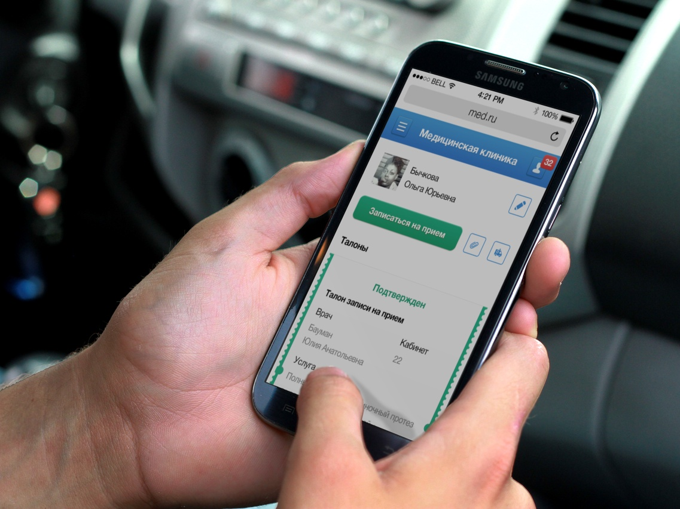
Личный кабинет
Notes:
Личный кабинет – возможность управлять талонами, редактировать личные данные.

Slide 69
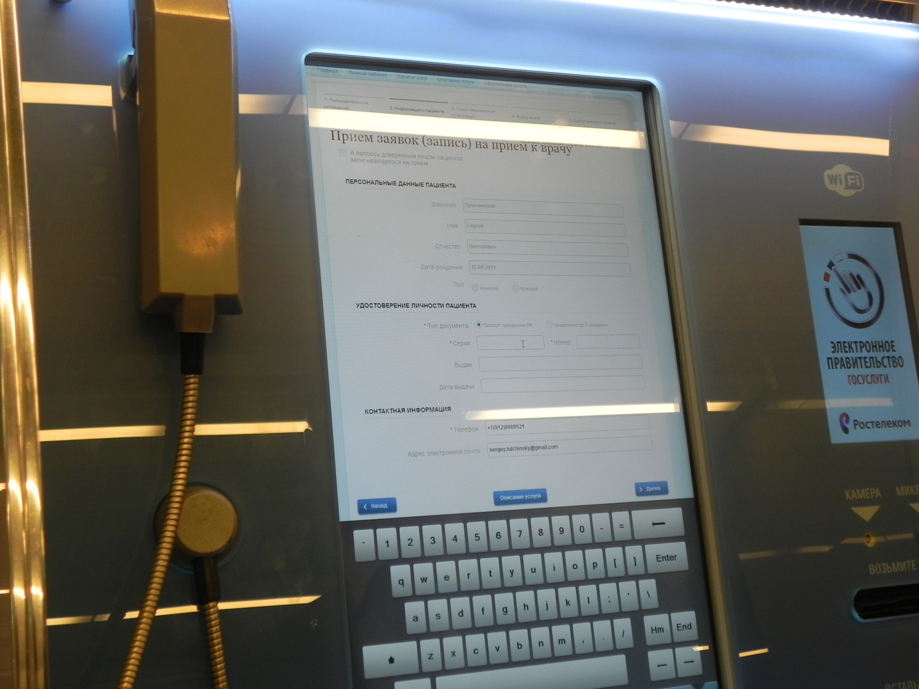
Интерфейс для инфоматов

Slide 70
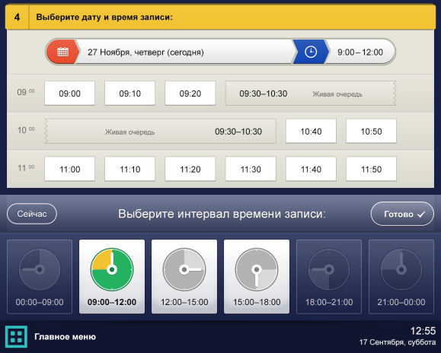
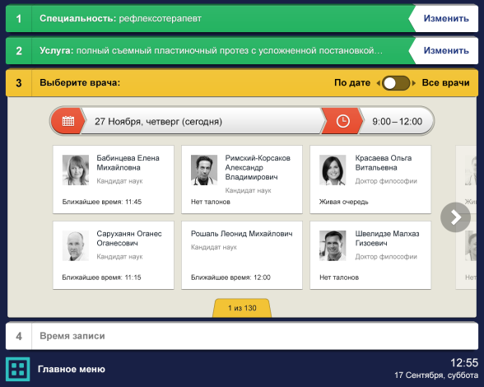
Запись на прием через Инфомат
Понятный пошаговый интерфейс записи на прием
Два основных сценария записи:
запись на желаемую дату и время к специалисту или на услугу
запись к конкретному врачу
Поиск данных
Печать талонов
Управление шагами записи и расписанием врачей через панель администрирования

Slide 71
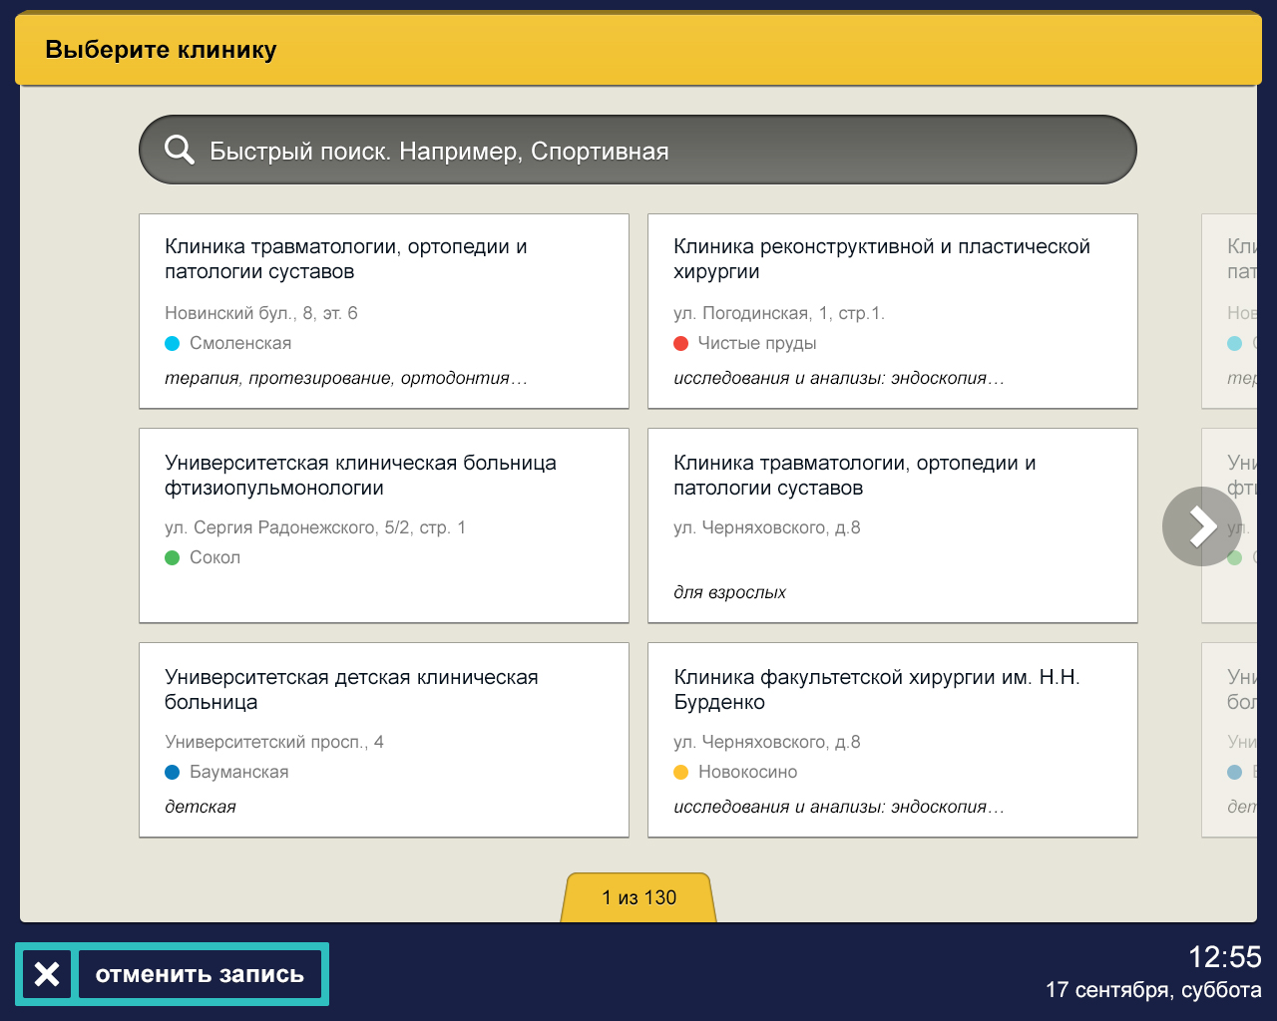
Полнофункциональная запись к врачу
Notes:
Мы стремились сделать проще и удобнее три основных сценария записи, на которые можно попасть с первых шагов:
Запись к конкретному врачу
Запись к специалисту
Запись на конкретную услугу

Slide 72
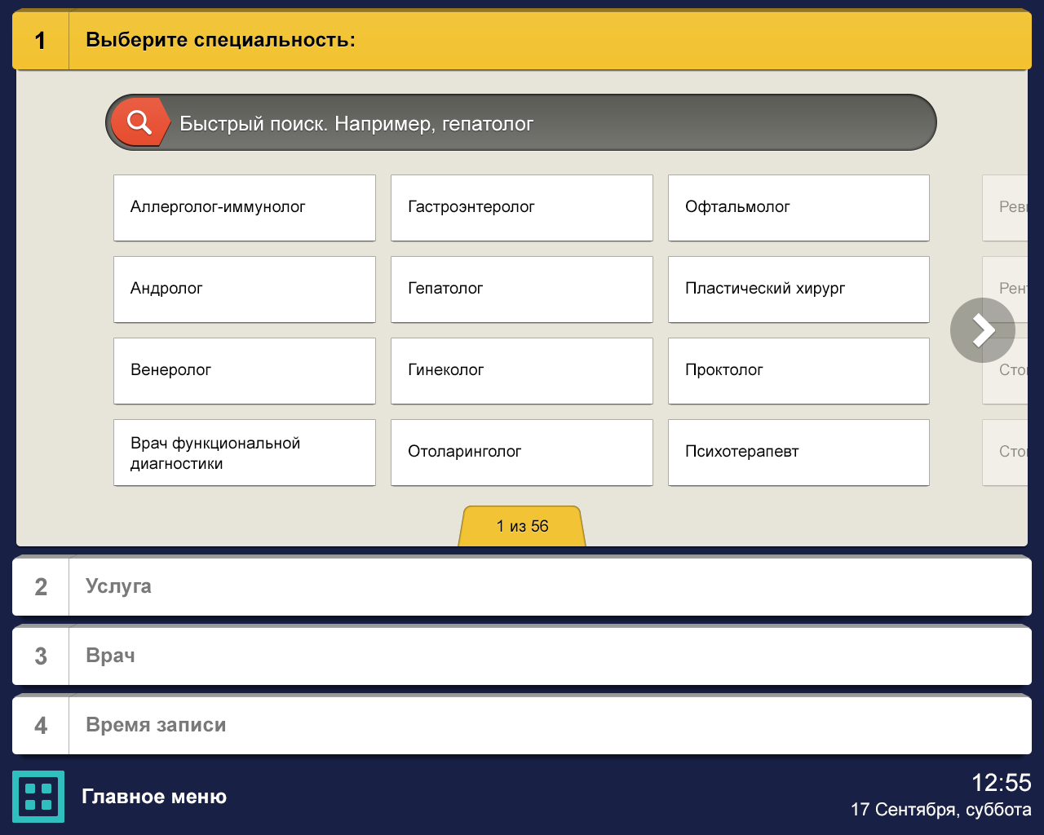
Полнофункциональная запись к врачу
Notes:
Мы стремились сделать проще и удобнее три основных сценария записи, на которые можно попасть с первых шагов:
Запись к конкретному врачу
Запись к специалисту
Запись на конкретную услугу

Slide 73

Полнофункциональная запись к врачу
Notes:
Мы стремились сделать проще и удобнее три основных сценария записи, на которые можно попасть с первых шагов:
Запись к конкретному врачу
Запись к специалисту
Запись на конкретную услугу

Slide 74
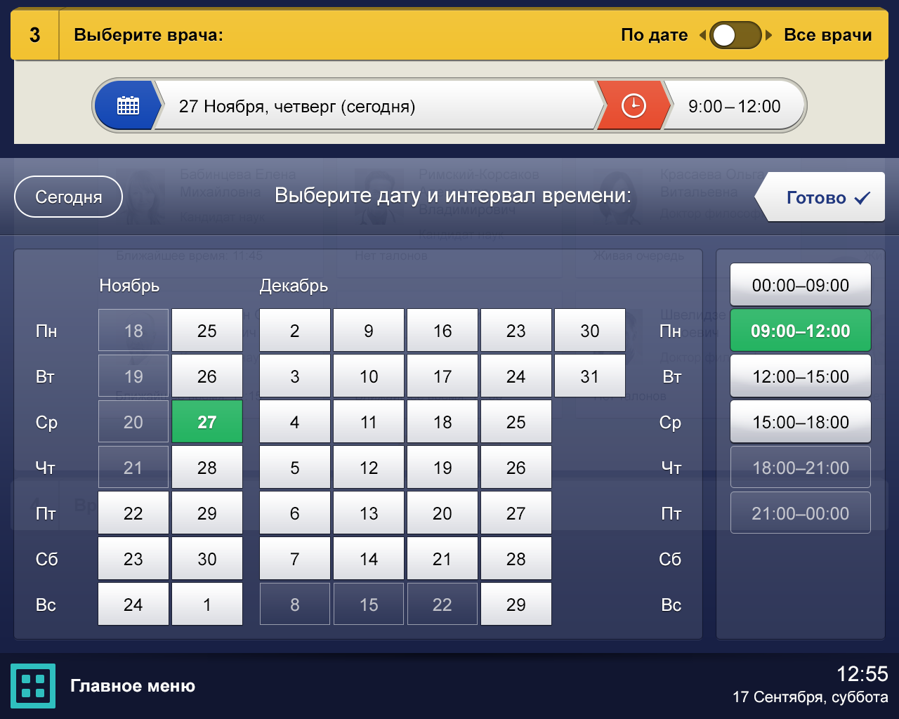
Полнофункциональная запись к врачу
Notes:
Мы стремились сделать проще и удобнее три основных сценария записи, на которые можно попасть с первых шагов:
Запись к конкретному врачу
Запись к специалисту
Запись на конкретную услугу

Slide 75
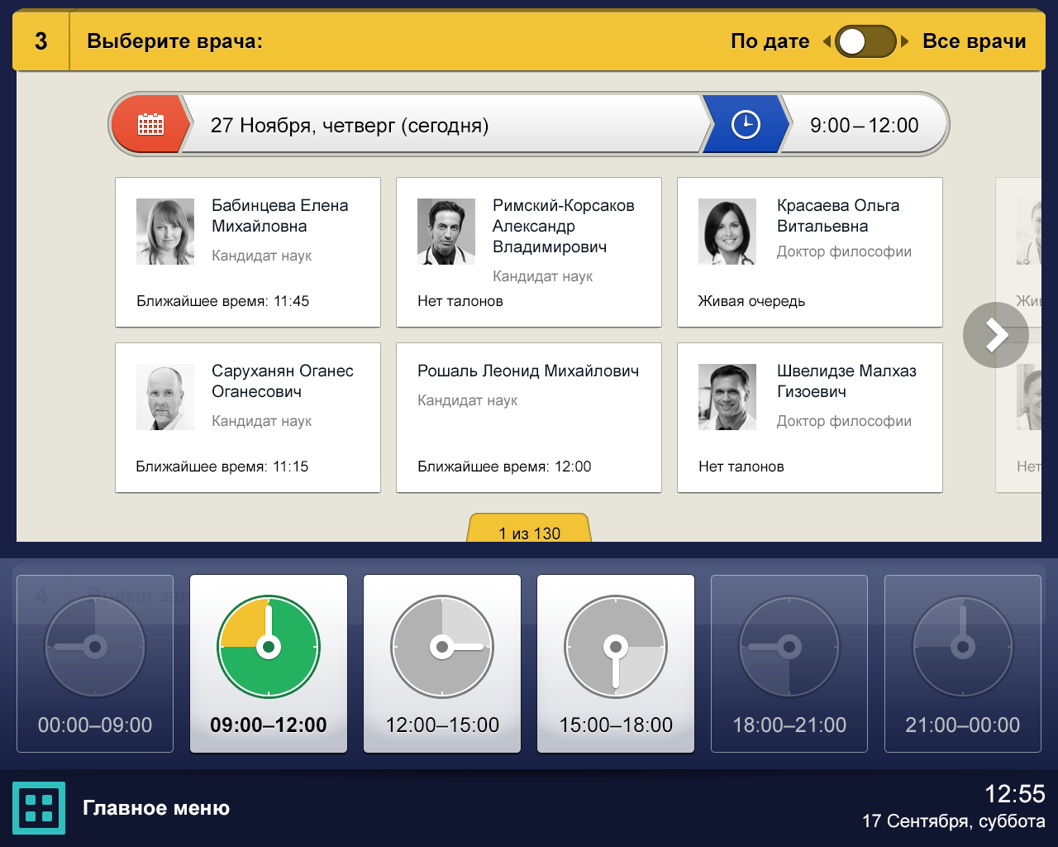
Полнофункциональная запись к врачу
Notes:
Мы стремились сделать проще и удобнее три основных сценария записи, на которые можно попасть с первых шагов:
Запись к конкретному врачу
Запись к специалисту
Запись на конкретную услугу

Slide 76
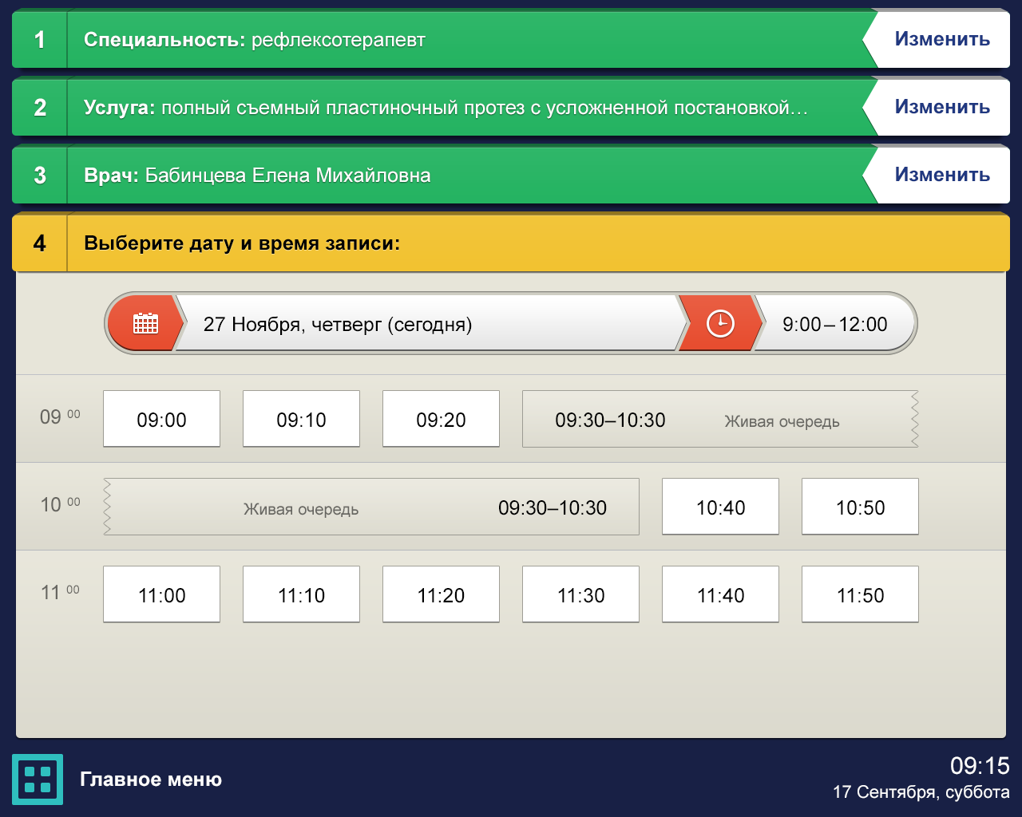
Полнофункциональная запись к врачу
Notes:
Мы стремились сделать проще и удобнее три основных сценария записи, на которые можно попасть с первых шагов:
Запись к конкретному врачу
Запись к специалисту
Запись на конкретную услугу

Slide 77
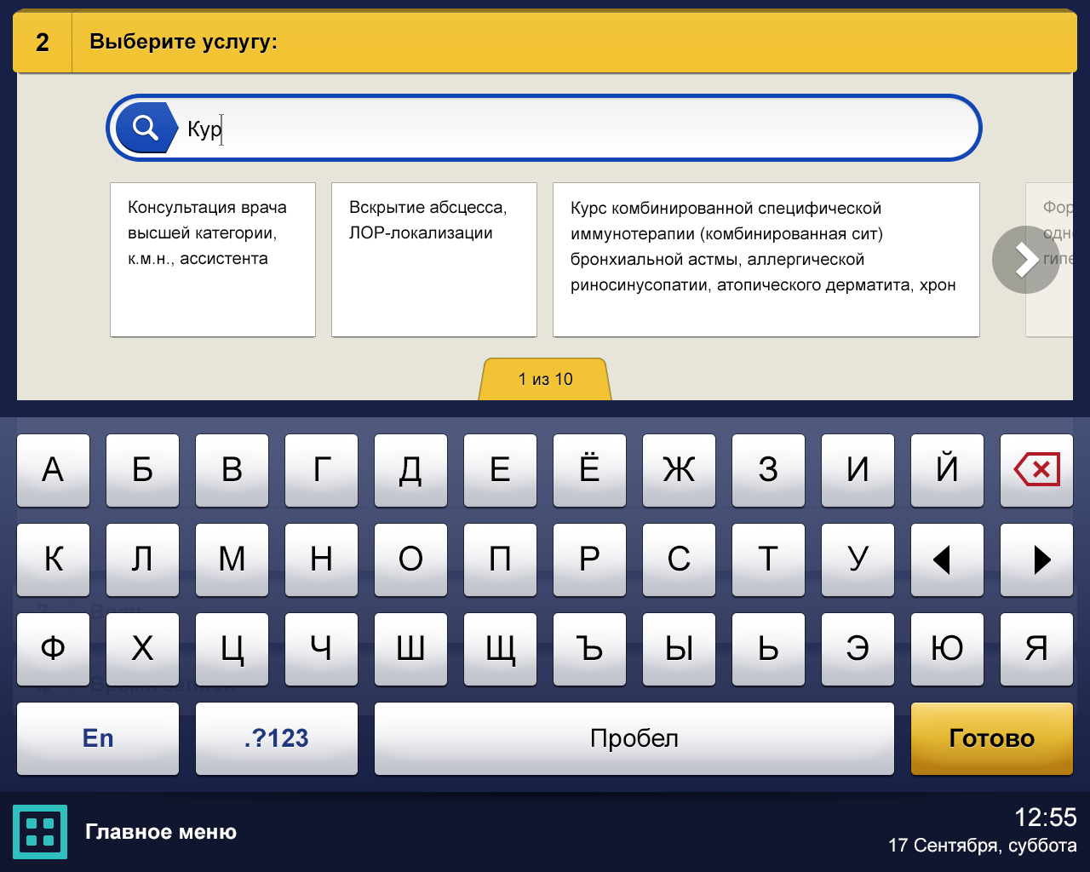
Полнофункциональная запись к врачу
Notes:
Мы стремились сделать проще и удобнее три основных сценария записи, на которые можно попасть с первых шагов:
Запись к конкретному врачу
Запись к специалисту
Запись на конкретную услугу

Slide 78

Требования к инфомату
OS:Windows Embedded POS Ready 2009 и выше,
браузер Firefox,
рабочее разрешение экрана – 1280х1024 px (1280 х 960 рх);
формат экрана 4:3, 5:4, диагональ экрана, дюйм: 17 и 19;
термопринтер: VKP80 II (лента 80 мм)
консультации по выбору инфомата можно получить в компании «Алнико»: +7 (495) 789-65-52 http://www.alniko.ru/
Notes:
Мы стремились сделать проще и удобнее три основных сценария записи, на которые можно попасть с первых шагов:
Запись к конкретному врачу
Запись к специалисту
Запись на конкретную услугу

Slide 79

Автоматизация работы администратора

Slide 80
Управление загрузкой врачей
Настройка расписания врачей на несколько недель вперед
Автоматическое проставление интервал приема
Привязка врача к разным подразделениям
Отправка врачу на почту его расписания

Slide 81


Интеграция с МИС
Готовая интеграция с решениями фирмы «1С»
Единая база клиники или филиалов
Документированный API
Мгновенный обмен данными в формате MedML
Интеграция «из коробки» с 1С:Медицина. Поликлиника и 1С:Медицина.Больница

Slide 82

Управление оплатой
Простое подключение платежных систем
Маркетинговые инструменты: скидки, акции, подарки
Ведение заказа в административной панели сайта
и др. функционал интернет-магазина

Slide 83

Управление сайтом

Slide 84




Новости
Мастер создания сайта

Slide 85

Новости
Результат

Slide 86




Новости
Готовая структура и сервисы

Slide 87



Новости
Интерфейс управления сайтом

Slide 88

Визуальный редактор
С помощью визуального редактора вы можете изменять свои страницы на сайте в режиме реального времени - прямо через браузер.
Редактор позволяет не просто править и форматировать обычный текст, но и работать с визуальными компонентами.

Slide 89

Права доступа к контенту
Неограниченное число групп пользователей (с разными правами доступа к сайту)
Неограниченное число зарегистрированных пользователей, возможность связи с любым числом групп
Распределение функциональных обязанностей и прав доступа по группам

Slide 90
Производительность и безопасность

Slide 91

Производительность и безопасность
Быстрая скорость загрузки страницы
Работа под высокими нагрузками
Гибкость кода к доработкам
Защита от вирусов и сетевых атак
Техподдержка
Сертификат ФСТЭК РФ

Slide 92

Notes:
Мы стремились сделать проще и удобнее три основных сценария записи, на которые можно попасть с первых шагов:
Запись к конкретному врачу
Запись к специалисту
Запись на конкретную услугу

Slide 93

Преимущества композитного сайта
Отклик сайта в 100 раз быстрее
Лучшее ранжирование сайтов в Яндекс и Google
Повышение конверсии сайта
http://www.1c-bitrix.ru/products/cms/new/#tab-composite-link
Notes:
Мы стремились сделать проще и удобнее три основных сценария записи, на которые можно попасть с первых шагов:
Запись к конкретному врачу
Запись к специалисту
Запись на конкретную услугу

Slide 94

Как сделать сайт композитным
Разработчик разделяет компоненты на статические и динамические
Включает композитный режим
При первом запросе готовая html страница сохраняется на диск
При следующих запросах статическая часть отдается с диска мгновенно, а динамическая подгружается в фоновом режиме
Notes:
Мы стремились сделать проще и удобнее три основных сценария записи, на которые можно попасть с первых шагов:
Запись к конкретному врачу
Запись к специалисту
Запись на конкретную услугу

Slide 95

Скорость сайта

Slide 96



Slide 97

Безопасность сайта. Проактивная защита
Проактивный фильтр защиты от атак (Web Application FireWall)
Аутентификация и система составных паролей (OTP)
Технология защиты сессии пользователя
Активная реакция на вторжение
Контроль целостности системы
Защита от фишинга
Шифрование данных
Групповые политики безопасности
Защита при регистрации и авторизации
Журнал событий
Веб-антивирус
Сертификат ФСТЭК

Slide 98

«Облачный» бэкап
Резервное копирование сайта в «облако» и восстановление из «облака» (в России облачные хранилища поддерживают Clodo и Selectel)
Резервное копирование
Облачное хранилище (бэкап)
Восстановление
Резервное копирование
Облачное хранилище (файлы)
Восстановление

Slide 99

Система обновлений SiteUpdate
Уникальная технология SiteUpdate позволяет без дополнительных расходов скачивать обновления системы.

Slide 100

Монитор качества
Монитор качества - инструмент для проверки качества выполненного проекта перед сдачей его заказчику.
Монитор качества это:
Структурированная методика управления качеством внедрения;
Система тестов для веб-разработчиков, набор рекомендаций для клиентов;
Состоит из 26 обязательных тестов и 39 необязательных;
Включает 12 автоматических проверок.

Slide 101

Техническая поддержка
Направьте вопрос специалистам технической поддержки и получите квалифицированную консультацию.
http://www.1c-bitrix.ru/support/

Slide 102


Обучение
Учебные онлайн-курсы для пользователей
http://dev.1c-bitrix.ru/learning/
Сертифицирован-ные учебные центры
http://academy.1c-bitrix.ru/learning/index.php

Slide 103

Сайт создали.
Что дальше?
Осталось:
убрать ненужное
добавить необходимое
В основе решения - полноценный «1С-Битрикс: управление сайтом», поэтому:
можно модифицировать что угодно и как угодно
управлять так же просто, как и создавать

Slide 104

Закажите внедрение сайта и доработки у партнеров «1С-Битрикс»
Список партнеров

Slide 105




Веб-приложения для сайта
marketplace.1c-bitrix.ru
В каталоге «1C-Битрикс: Маркетплейс» - более 900 веб-приложений для сайтов на платформе «1C-Битрикс». Веб-приложения разработаны партнерами компании «1С-Битрикс».
Новые возможности и сервисы для администраторов и посетителей Вашего сайта

Slide 106


Лицензия
Решение доступно в Маркетплейсе
Возможность выбрать версию платформы «1С-Битрикс»
Простые переходы между редакциями
Бесплатная пробная версия на 30 дней
Документация
https://www.1c-bitrix.ru/download/files/manuals/ru/solution/medsite_tutorial.pdf

Slide 107

Акция с 01-31 августа 2015!
Редакция БУС | Цена со скидкой, руб.* | Цена, руб.
Базовый | функционал
Старт | 19 272 | 21 900
Стандарт | 28 072 | 31 900
Расширенный | функционал
Эксперт | 57 112 | 64 900
Бизнес | 73 832 | 83 900
Веб-кластер | Редакция доступна в Enterprize | http://www.1c-bitrix.ru/products/enterprise/
http://marketplace.1c-bitrix.ru/solutions/bitrix.sitemedicine/

Slide 108
Планы на осень 2015
Редизайн
Структура в соответсвии с Приказом
Версия для лиц с ограниченными возможностями
Цветовые схемы оформления
Удобное рабочее место врача
Ориентировочный срок: ноябрь 2015

Slide 109




Slide 110

Создайте внутренний портал медицинской организации с помощью

Slide 111


Начать бесплатно на bitrix24.ru

Slide 112



1С-Битрикс: Сайт медицинской организации
Внутренний портал медицинской организации с помощью «Битрикс24»
Совместная работа над документами и задачами
Планирование и отчетность
Коммуникации между сотрудниками (чат, аудио/видеозвонки)
Мобильное приложение
  Онлайн-регистратура
  Мобильная версия и инфомат
  Видео-консультации ^{релиз new}
  Оплата услуг на сайте ^{релиз new}
  Интеграция с МИС
  http://marketplace.1c-bitrix.ru/solutions/bitrix.sitemedicine/

Slide 113


Спасибо за внимание!
Вопросы?
Надежда Шикина
ns@1c-bitrix.ru
www.1c-bitrix.ru/solutions/med/

